Slide 1

ERİŞKİN DİYABETLİ BİREYLER İÇİN
EĞİTİM SETİ - 3
DİYABET KOMPLİKASYONLARI VE
ÖNLENMESİ
DİYABETLE YAŞAM

Slide 2

DİYABET KOMPLİKASYONLARI VE ÖNLENMESİ
4.1. Kısa dönemde gelişen komplikasyonlar: Diyabetik
ketoasidoz, hiperglisemik hiperozmolar durum ve
hipoglisemi.
4.2. Uzun dönemde gelişen komplikasyonlar: Retinopati,
nefropati, nöropati, kalp-damar hastalıkları, periferik
damar hastalıkları, inme ve ayak ülserleri.

Slide 3
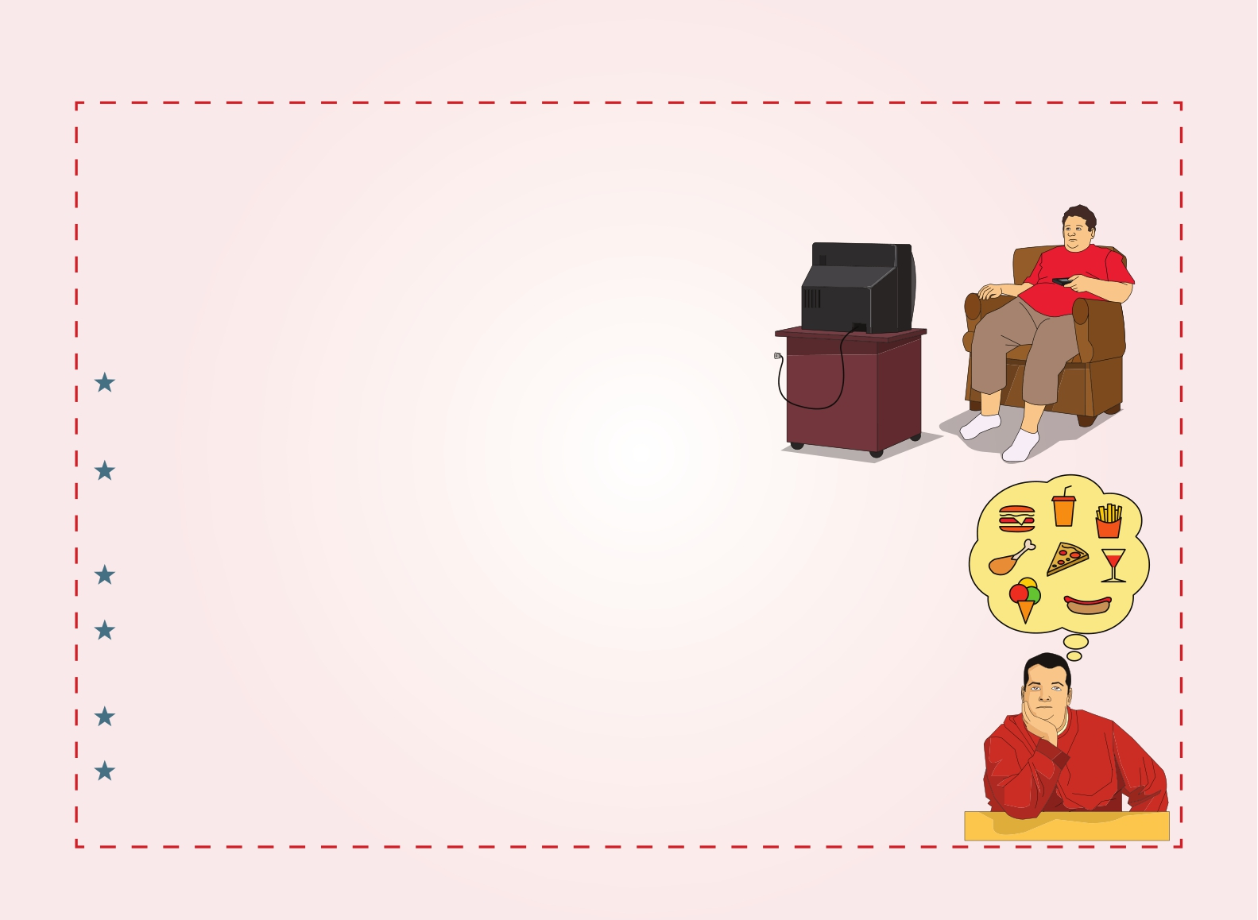
4.1. DİYABETİN KISA DÖNEMDE, ANİ GELİŞEN,
İSTENMEYEN ETKİLERİ
Hiperglisemi: Kan şekerinin normalden yüksek
olmasıdır.
Nedenleri:
Kan şekerini düzenleyici ilaçlar ve insülinin
yeterli dozda alınmaması.
İnsülin enjeksiyonunun doğru yapılmaması.
Çok fazla yemek yenmesi.
Egzersiz yapılmaması.
Başka hastalıkların (ateşli hastalıklar vb.) eşlik
etmesi.
Bireyin stresli olması.
Kullanılan bazı ilaçlar (kortizon, kemoterapi,
diüretik, antidepresan vb.)

Slide 4
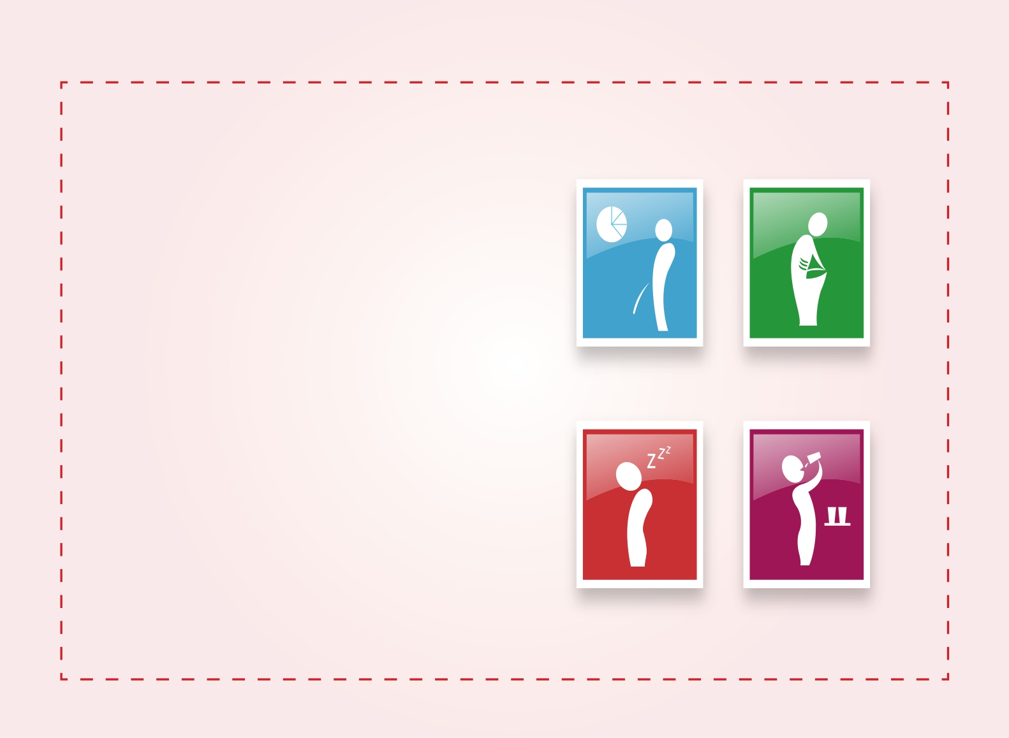
HİPERGLİSEMİNİN BELİRTİLERİ
Çok su içme
Sık idrara çıkma
Ağız kuruluğu
Kilo kaybı
Yorgunluk ve bitkinlik
Görme bulanıklığı
Açlık Hissi
Deride kuruluk ve kaşıntı
Uyuma İsteği
Sık idrara
çıkma
Yorgunluk
hissi
Kilo kaybı
Çok su içme
isteği

Slide 5
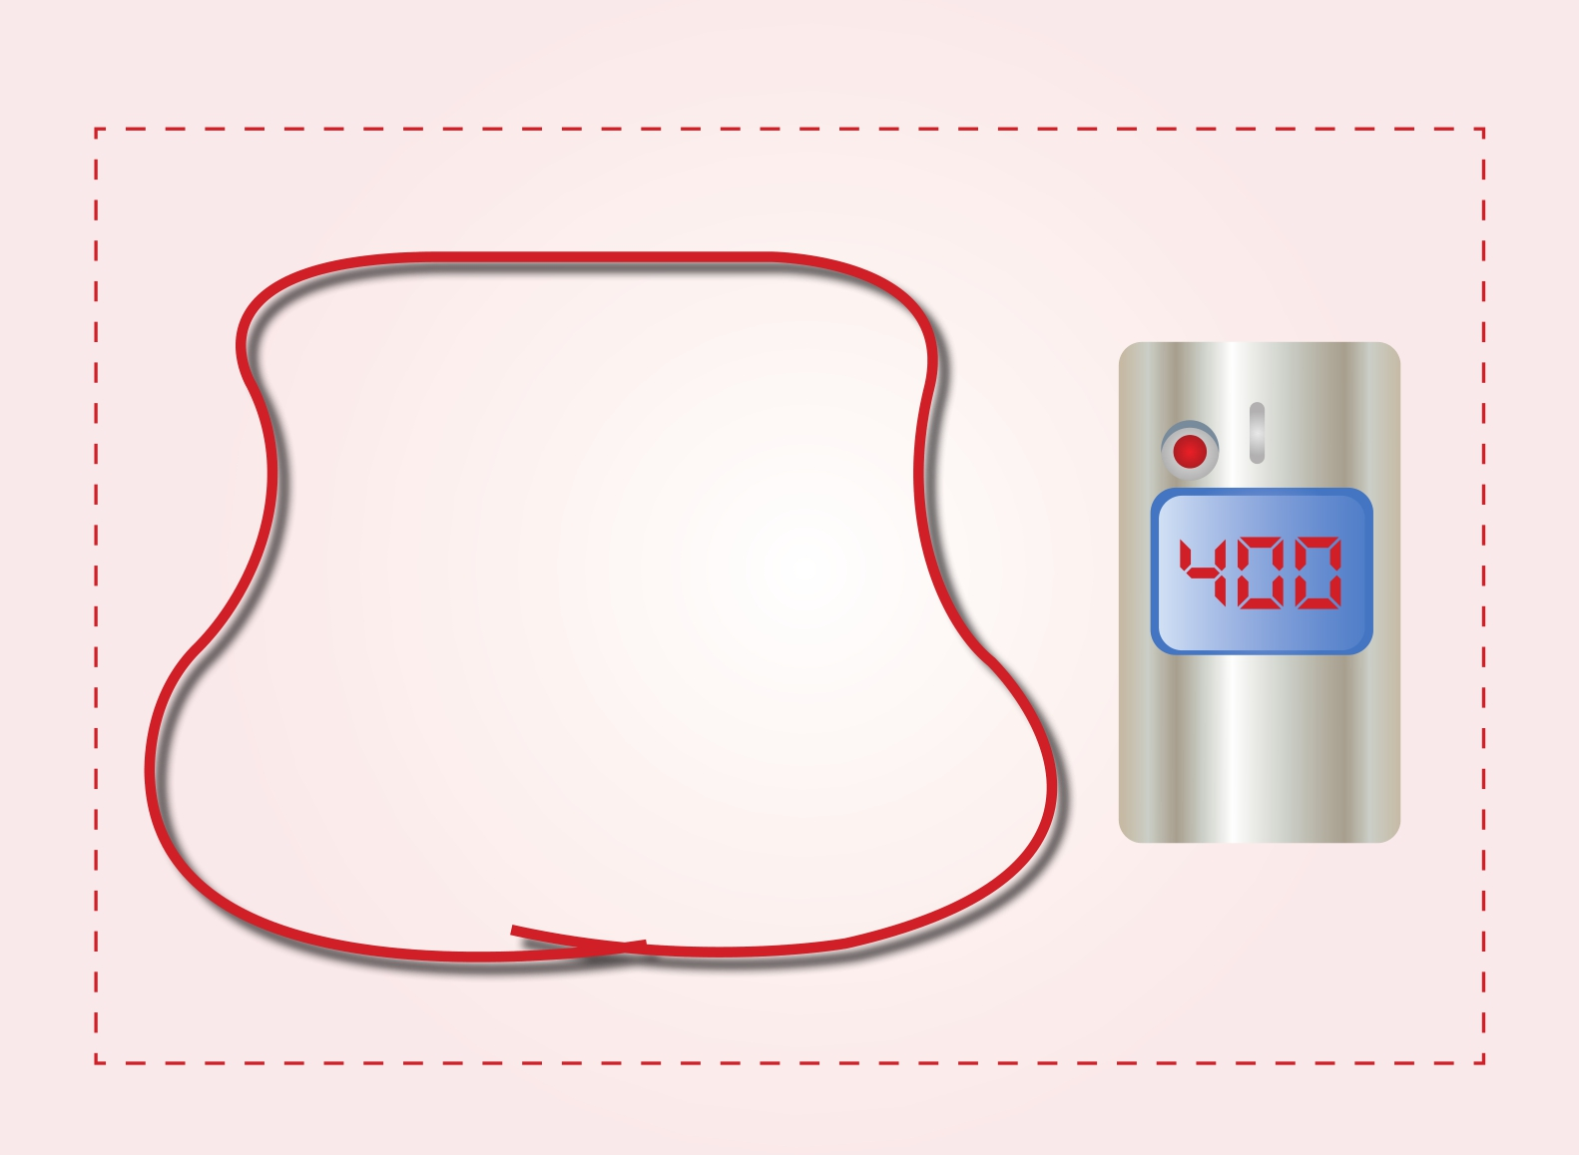
HİPERGLİSEMİK KOMALAR
Diyabetik ketoasidoz:
diyabetli hastalarda kan ve idrarda
glukoz ve keton yüksekliği ile
seyreden ve komaya kadar varabilen
ciddi komplikasyon.
Hiperglisemik hiperozmolar koma:
çok az da olsa pankreastan insülin
salınımı vardır, kan ve idrarda keton
artmaz, ağır kan şekeri yüksekliği
ile seyreden durum.
GLUKOMETRE

Slide 6

DİYABETİK KETOASİDOZ NEDENLERİ
İnfeksiyonlar (özellikle idrar yolu infeksiyonları ve üst
solunum yolu infeksiyonları)
Yetersiz insülin kullanımı veya insülinin hiç
kullanılmaması
Yeni başlayan tip 1 diyabet
İnsülin pompasında kateterin tıkanması
Sürekli aynı yere insülin yapılması
Kontrolsüz diyabet
Yeme bozuklukları

Slide 7
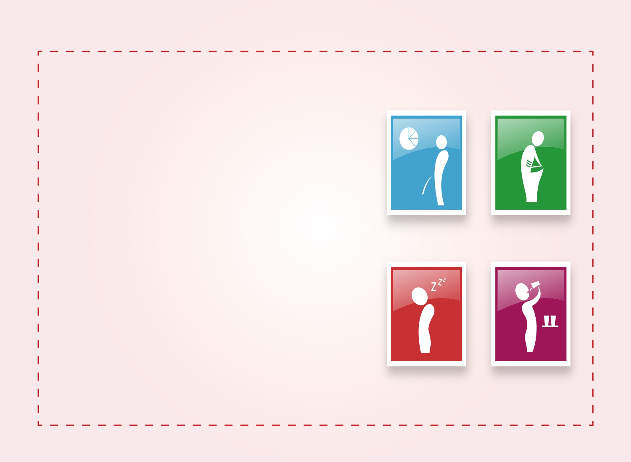
DİYABETİK KETOASİDOZ BELİRTİLERİ
Kan şekerinin yükselmesine bağlı belirtiler:
Sık idrara çıkma
Çok su içme
Çok yemek yeme
Ağız kuruluğu
Ağızda çürük meyve kokusu
Ağırlık kaybı
Bulantı
Karın ağrısı
Halsizlik
Şuur bulanıklığı
Sık idrara
çıkma
Kilo kaybı
Aşırı su içme isteği
Koma
Halsizlik

Slide 8
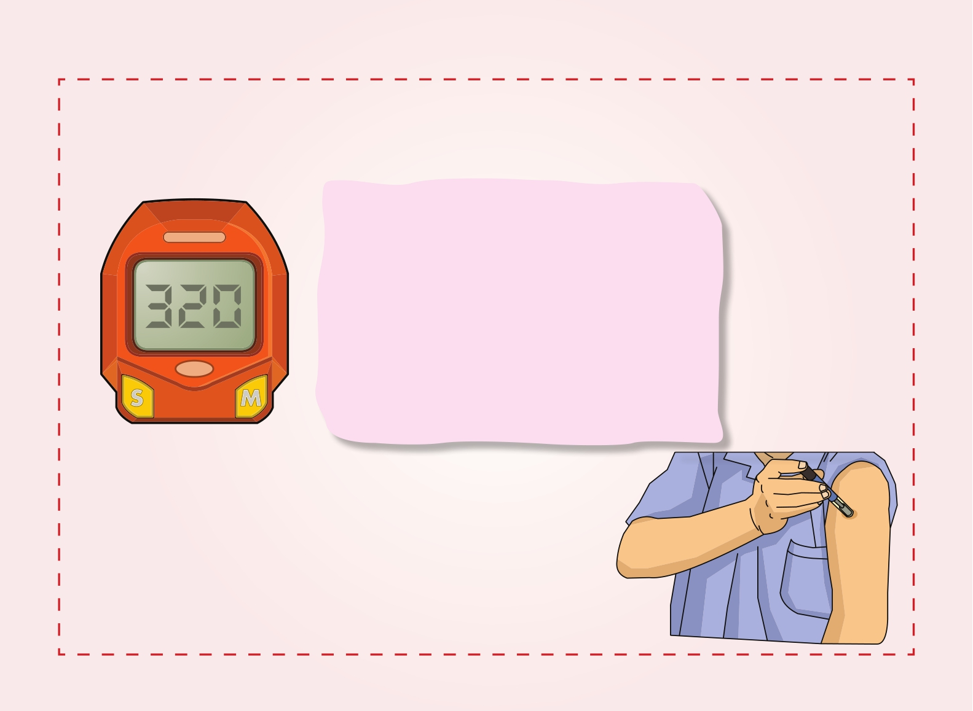
DİYABETİK KETOASİDOZU ÖNLEMEK İÇİN…
Düzenli kan şekeri takibi
yapılmalıdır.
Verilen tedavi uygulanmalıdır.
Kan şekeri 250 mg/dl üzerinde
ise idrarda glukoz ve keton
aranmalıdır.

Slide 9
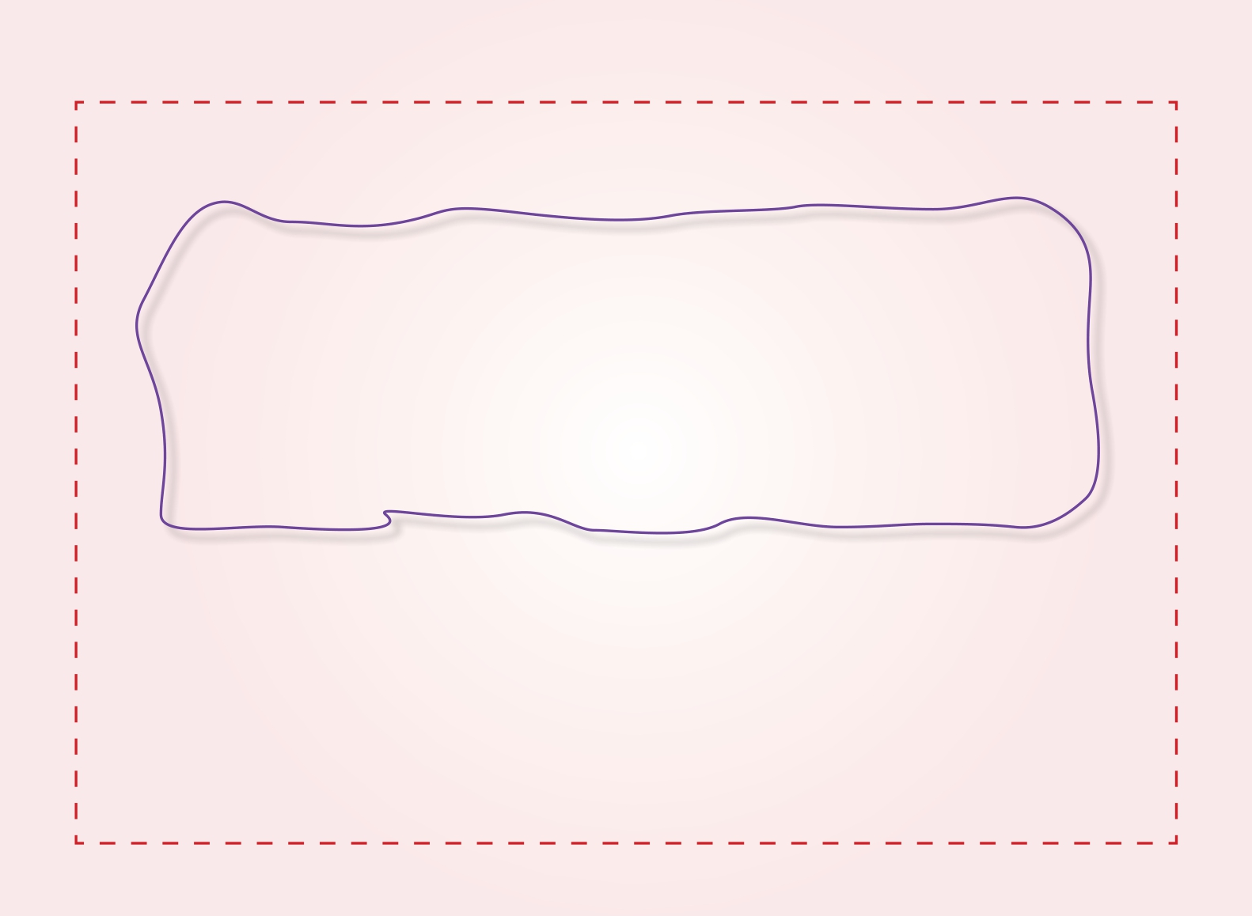
HİPERGLİSEMİK HİPEROZMOLAR DURUM
Tip 2 diyabetli, yaşlı kişilerde kan şekeri düzeyinin çok fazla
yükselmesi ve aşırı sıvı kaybı sonucu gelişir.
Hiperglisemik hiperozmolar komada ölüm riski çok yüksektir.
Bu nedenle erken önlem alınması önemlidir.

Slide 10
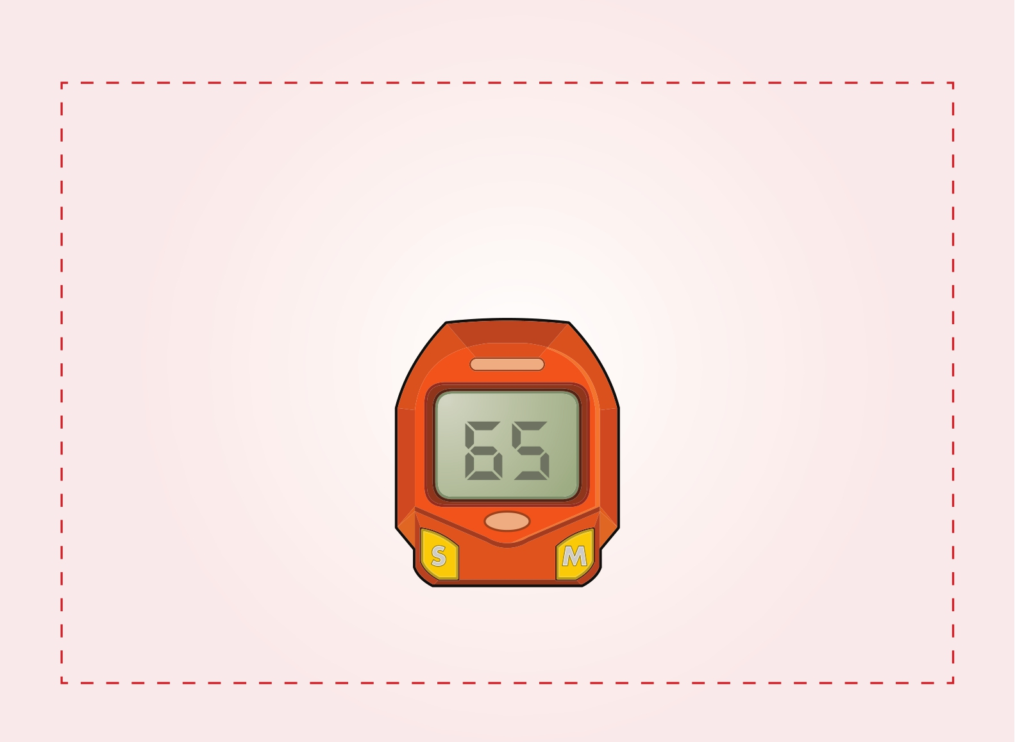
HİPOGLİSEMİ NEDİR?
Diyabetli bireylerde kan şekeri seviyesinin aniden
70 mg/dl’nin altına düşmesi
ve ilgili belirtilerin görülmesidir.

Slide 11

HİPOGLİSEMİ NEDENLERİ
Nedenleri:
Kan şekerini düzenleyici ilaçlar ve insülinin yüksek dozda alınması
Bireyin yaşam tarzı için uygun olmayan insülin seçimi
İnsülin uygulaması ile öğün arasında uzun zaman geçmesi, yetersiz karbonhidrat
alınması
İnsülin enjeksiyonunun derialtı yerine kas içine yapılması
Aşırı egzersiz yapılması, egzersizde kullanılacak bölgeye insülin yapılması
Karaciğerde glukoz üretiminin azalmış olması (alkol kullanılması)
Mide boşalmasının gecikmesi
Böbrek yetmezliğine bağlı vücutta insülin birikmesi
Diyabete bağlı sinir sistemi hasarı olması (hipoglisemiyi farketmeme)

Slide 12

HİPOGLİSEMİ BELİRTİLERİ
Terleme
Titreme
Sinirlilik
Halsizlik ve yorgunluk hissi
Huzursuzluk
Baş dönmesi, sersemlik
Aşırı açlık hissi
Çarpıntı
Duygusal değişiklikler
Ağır Hipoglisemi Belirtileri:
Şuur bulanıklığı/kaybı,
kasılmalar, koma.

Slide 13
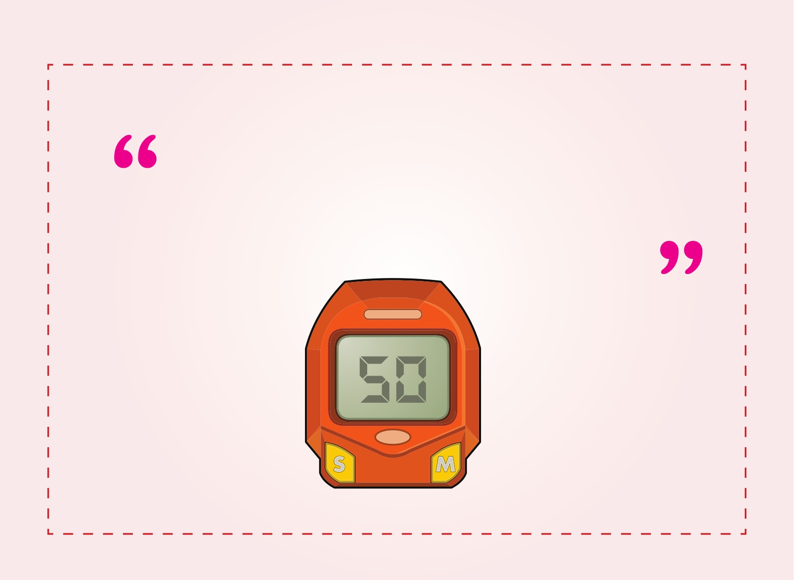
HİPOGLİSEMİYİ FARKETMEME
Kan şekeriniz 55-60 mg/dl’nin altına düştüğünde
belirtileri hisseder misiniz?
Her zaman hissederim veya çoğunlukla hissederim demiyorsanız
hipoglisemiyi algılamanız azalmıştır!

Slide 14
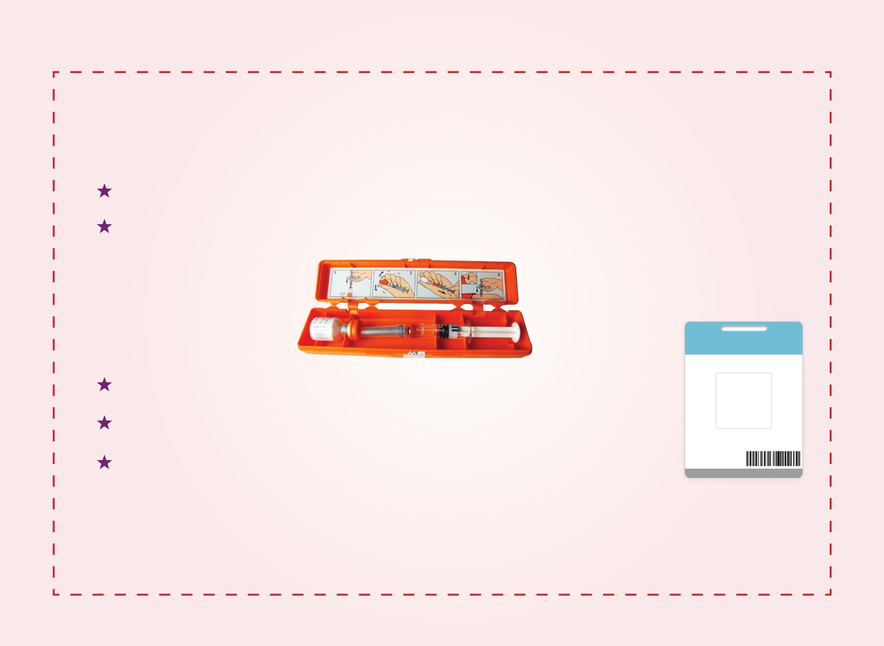
HİPOGLİSEMİDEN KORUNMAK İÇİN
NE YAPMALISINIZ?
Yanınızda glukagon ve şekerli besinler taşıyınız.
Aile ve arkadaşlarınızın glukagon yapmayı öğrenmesini sağlayınız.
KİMLİK KARTI
Diyabet kimlik kartı, künyesi, kolyesi vb. taşıyınız.
Kan şekerinizi düzenli ölçünüz.
Kan şekeri düşmesinden korunmak için diğer önlemleri alınız.

Slide 15
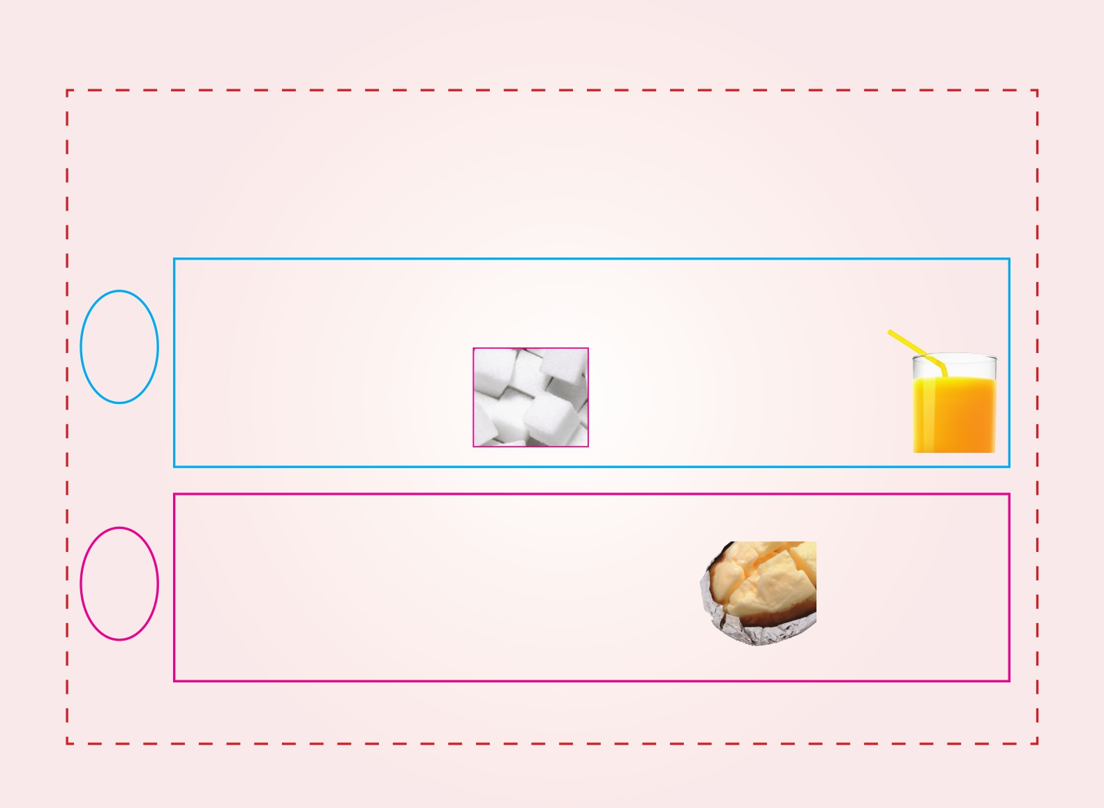
HİPOGLİSEMİ TEDAVİSİ
KAN ŞEKERİ 70 mg/dl’NİN ALTINDA İSE - 1
BİLİNÇ AÇIK VE YUTABİLİYORSA:
15-20 g glukoz alınır ve mümkünse aynı
anda kan şekeri ölçülür.
1
3-4 glukoz tablet/jel,
4-6 kesme şeker
150-200 ml meyve suyu
(üzüm, vişne veya elma)
ya da limonata
2
Sonra 15 dakika beklenir ve tekrar kan
şekerine bakılır.
Hala 70 mg/dl’den azsa yeniden 15-20 g
karbonhidrat içeren besin tüketilir.

Slide 16

HİPOGLİSEMİ TEDAVİSİ
KAN ŞEKERİ 70 mg/dl’NİN ALTINDA İSE - 2
Kan şekeri 70 mg/dl üzerine çıktığında;
Ara öğün zamanı ise ara öğün alınır.
Ana öğün zamanı ise ana öğün alınır.
Hipoglisemik atak sonrası bir saat içinde yemek yenmeyecekse
15 g karbonhidrat içeren bir ara öğün alınmalıdır.
3

Slide 17
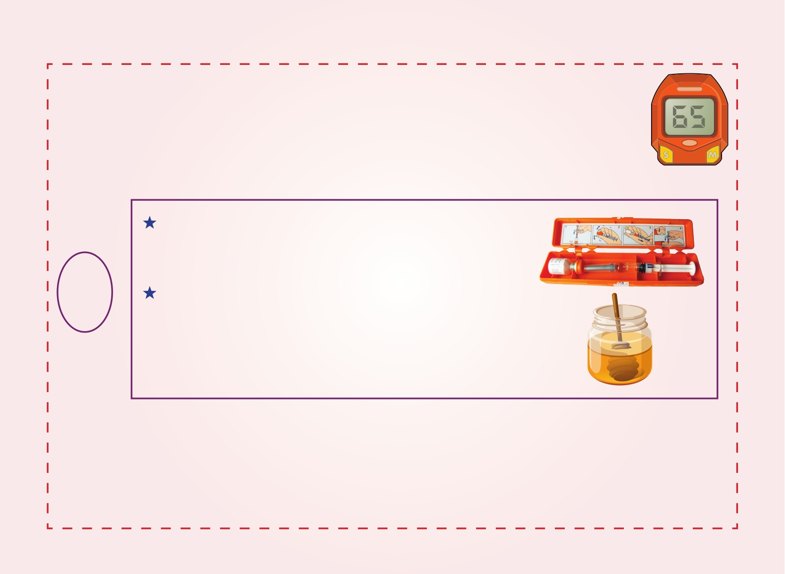
HİPOGLİSEMİ TEDAVİSİ
KAN ŞEKERİ 70 mg/dl’NİN ALTINDA İSE - 3
BİLİNÇ KAPALI VE YUTAMIYORSA:
Glukagon 5 yaş ve üzeri yetişkinlerde 1 mg
Glukagon yoksa çevresindeki kişiler şekerli
gıdayı ağız içine, yanak kenarına sürer; reçel,
bal gibi.
dozunda kas içine uygulanır.

Slide 18
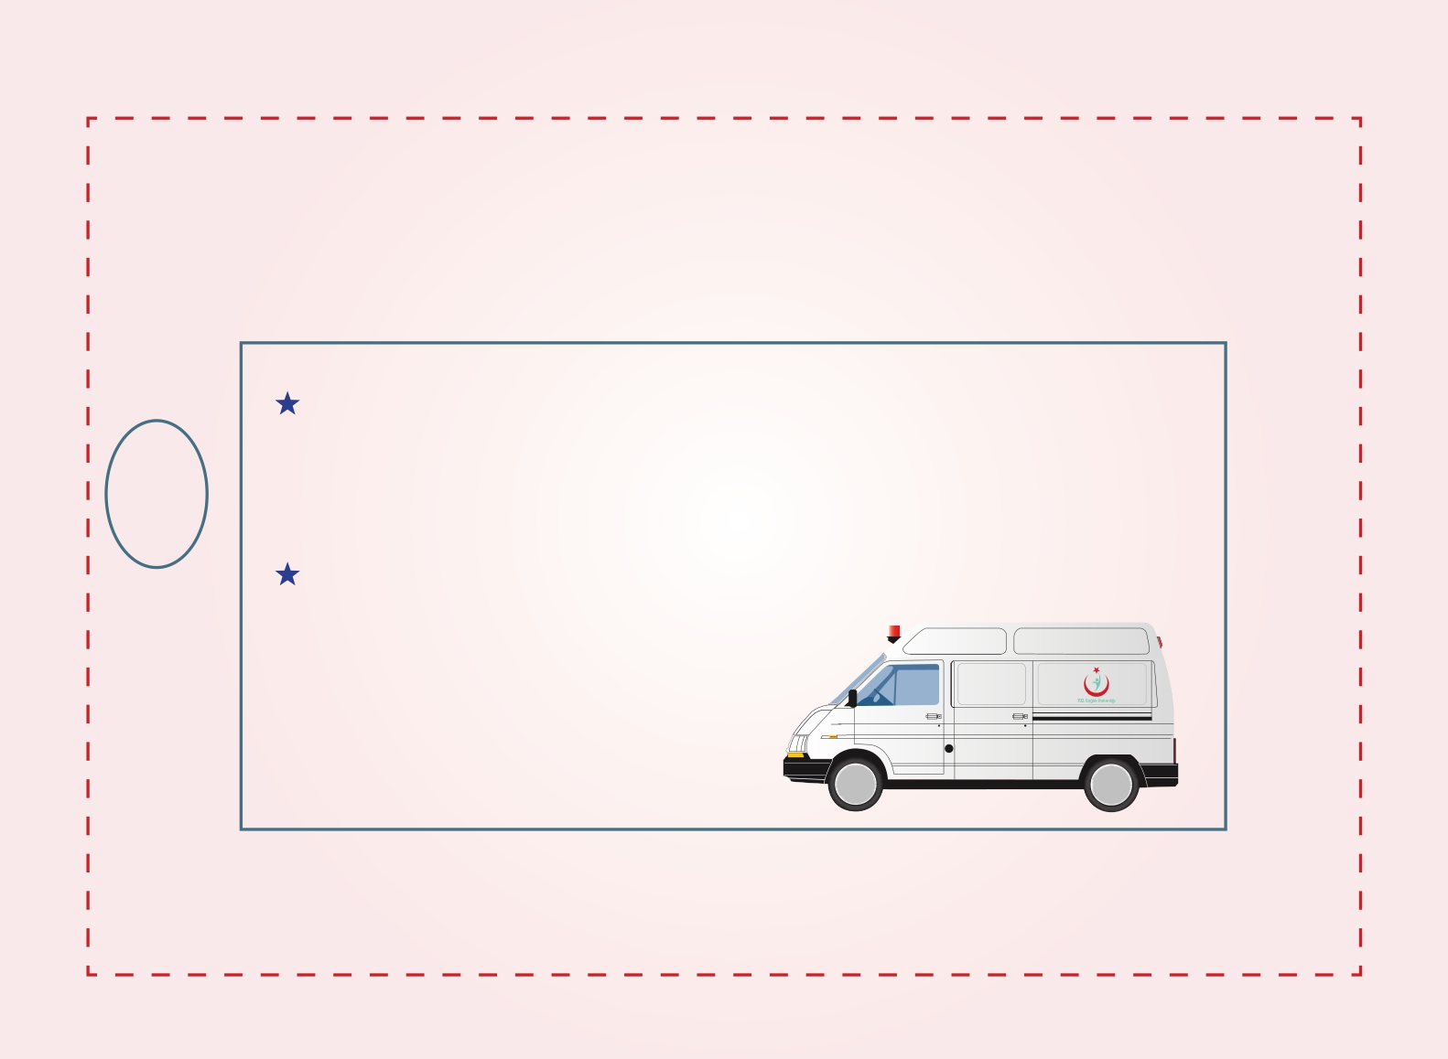
HİPOGLİSEMİ TEDAVİSİ
KAN ŞEKERİ 70 mg/dl’NİN ALTINDA İSE - 4
Yapılan girişim sonrasında 15 dakika süre ile beklenir ve
yeniden kan şekeri bakılır. 70 mg/dl üzerine çıkmamışsa
15-20 g glukoz içeren besinlerden biri tüketilir.
Bu sırada diyabetli birey en yakın sağlık kuruluşuna
ulaştırılmalıdır.
112
2

Slide 19

HATIRLAYALIM
Hipoglisemi koması ani ve hızlı; hiperglisemi komaları saatler veya günler
içinde gelişebilir.
Hipoglisemi tedavisinde çikolata, gofret gibi yağlı yiyecekler
alınmamalıdır.
Glukagon enjeksiyonu özellikle tip 1 diyabetli bireylerde hayat kurtarıcı
olabilir. Diyabetli yakınları glukagon yapmayı öğrenmelidir.
X

Slide 20

HİPOGLİSEMİ ÖNLENEBİLİR!
Kan şekerinizi düşüren sebebi bulup önlem alınız.
Öğün atlamayınız, yeterince karbonhidrat tüketiniz.
Önerilen dozdan daha yüksek ilaç/insülin kullanmayınız.
Aç karnına egzersiz yapmayınız.
Tekrarlayan kan şekeri düşmeleri oluyorsa diyabet
ekibinize başvurunuz.
Doktorunuza danışmadan şeker düşürücü ilaç ve insülini
azaltmayınız, bırakmayınız.

Slide 21
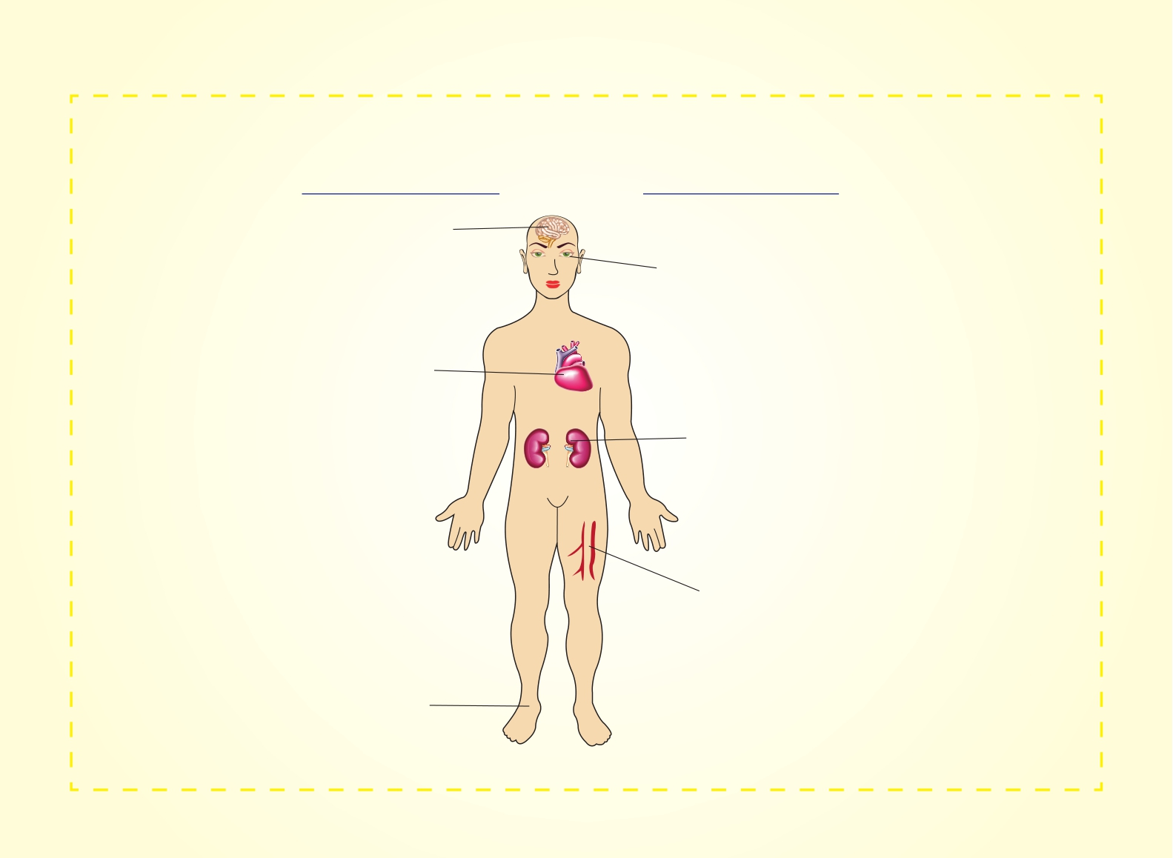
DİYABETİN UZUN DÖNEM KOMPLİKASYONLARI
MAKROVASKÜLER MİKROVASKÜLER
İnme
Diyabetik göz hastalığı
(Retinopati ve katarakt)
Kalp hastalığı ve
hipertansiyon
Böbrek hastalığı
Periferik damar
hastalığı
Ülser ve
Ampütasyon
Diyabetik Sinir Hasarı
(Nöropati)

Slide 22
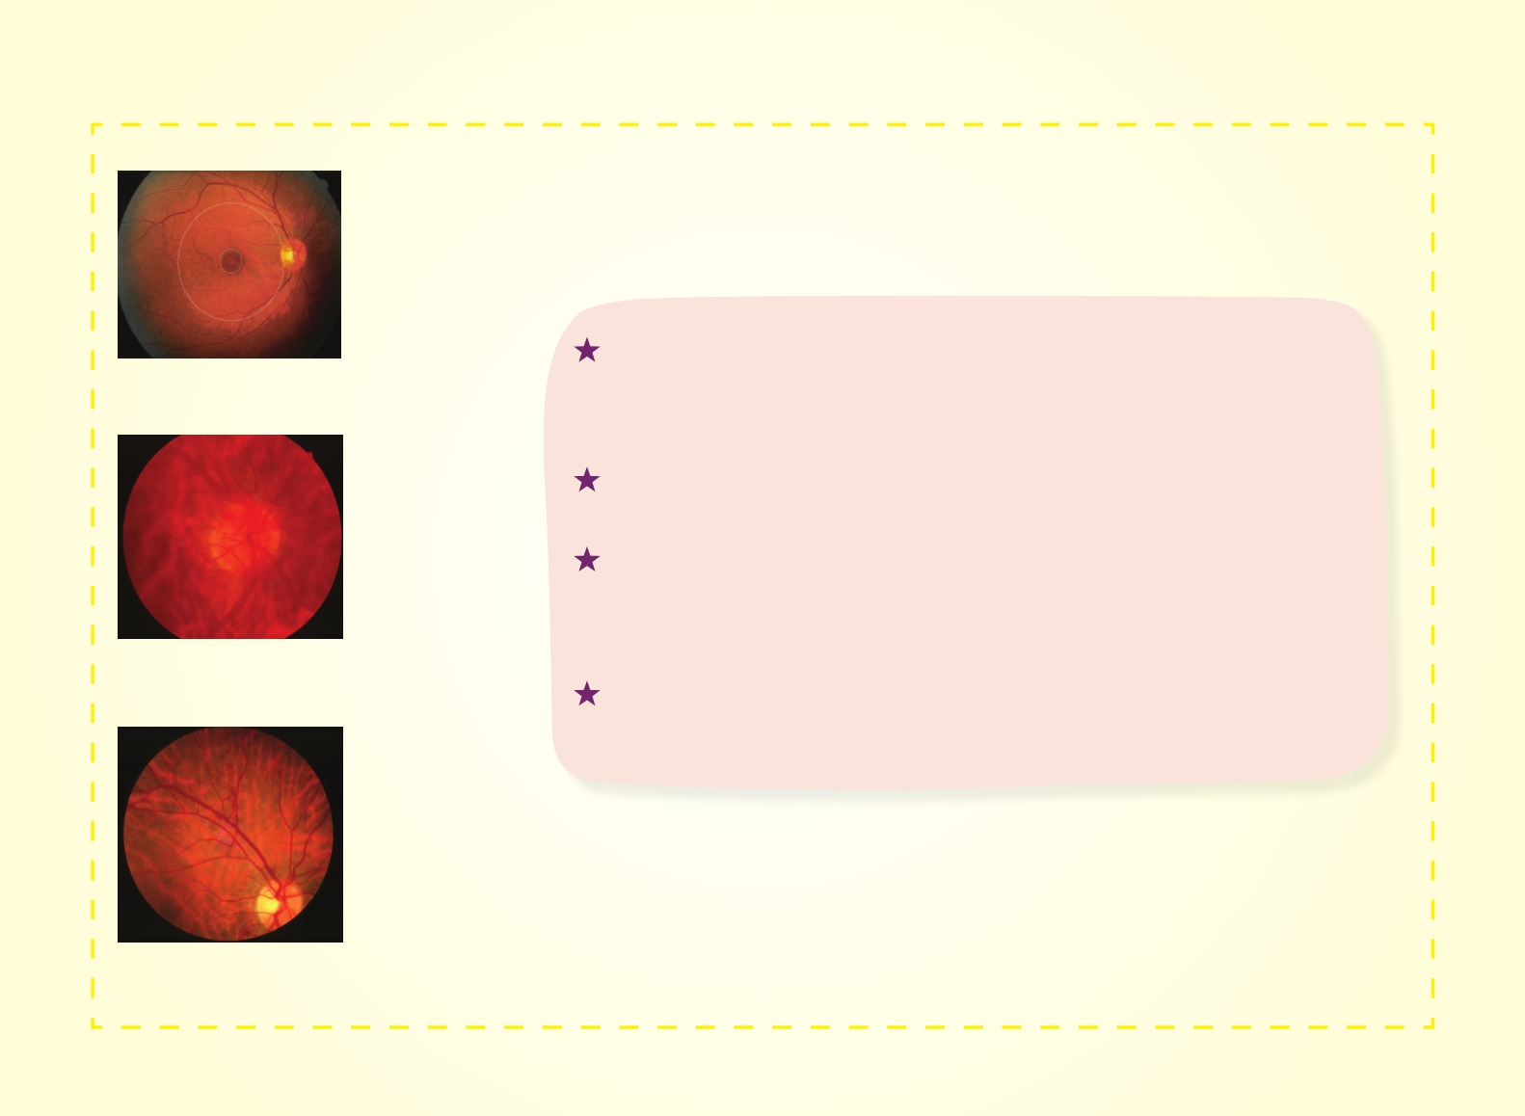
DİYABETİK GÖZ HASTALIĞI
(RETİNOPATİ)
Gözün arkasında ışığa duyarlı tabakanın
hastalığıdır.
Erişkinlerde körlük nedenlerinin başında gelir.
Diyabet hastalarında katarakt ve göz tansiyonu
gibi sorunlar sıkça görülür.
A: Normal göz dibi
B: Orta dönem diyabetik retinopati
C: İleri dönem diyabetik retinopati
Diyabetik retinopati gelişmiş kişiler egzersiz
seçimine özen göstermelidir.

Slide 23

DİYABETİK GÖZ HASTALIĞINI ÖNLEMEK VE
ERKEN TANI KOYMAK
Tanı konduğunda göz dibinin de değerlendirildiği göz
muayenesi yapılmalı.
Sorun yoksa yılda bir kez göz muayenesi tekrarlanmalı.
Gözde sorun varsa göz doktorunun tavsiye ettiği
şekilde tedavi takip yapılmalı.

Slide 24
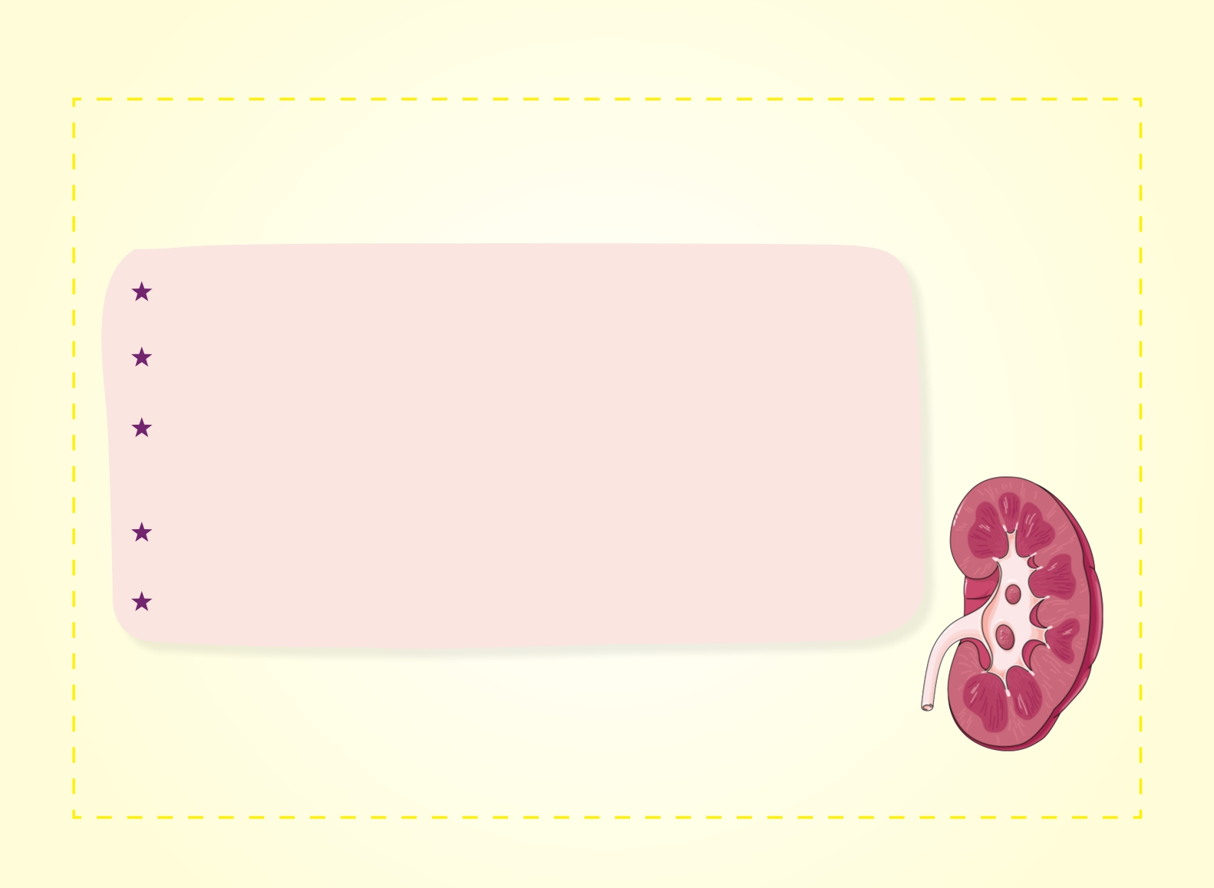
DİYABETİK BÖBREK HASTALIĞI
(NEFROPATİ)
Böbreklerin hastalığıdır.
İyi kontrol edilemeyen diyabetlilerde ortaya çıkar.
Mikroalbuminüri nefropatinin en erken habercisidir. Uygun
tedaviyle normale dönebilir veya ilerlemesi yavaşlatılabilir.
Böbrek yetersizliğine yol açabilir.
Diyaliz tedavisi veya böbrek nakli gerekebilir.

Slide 25
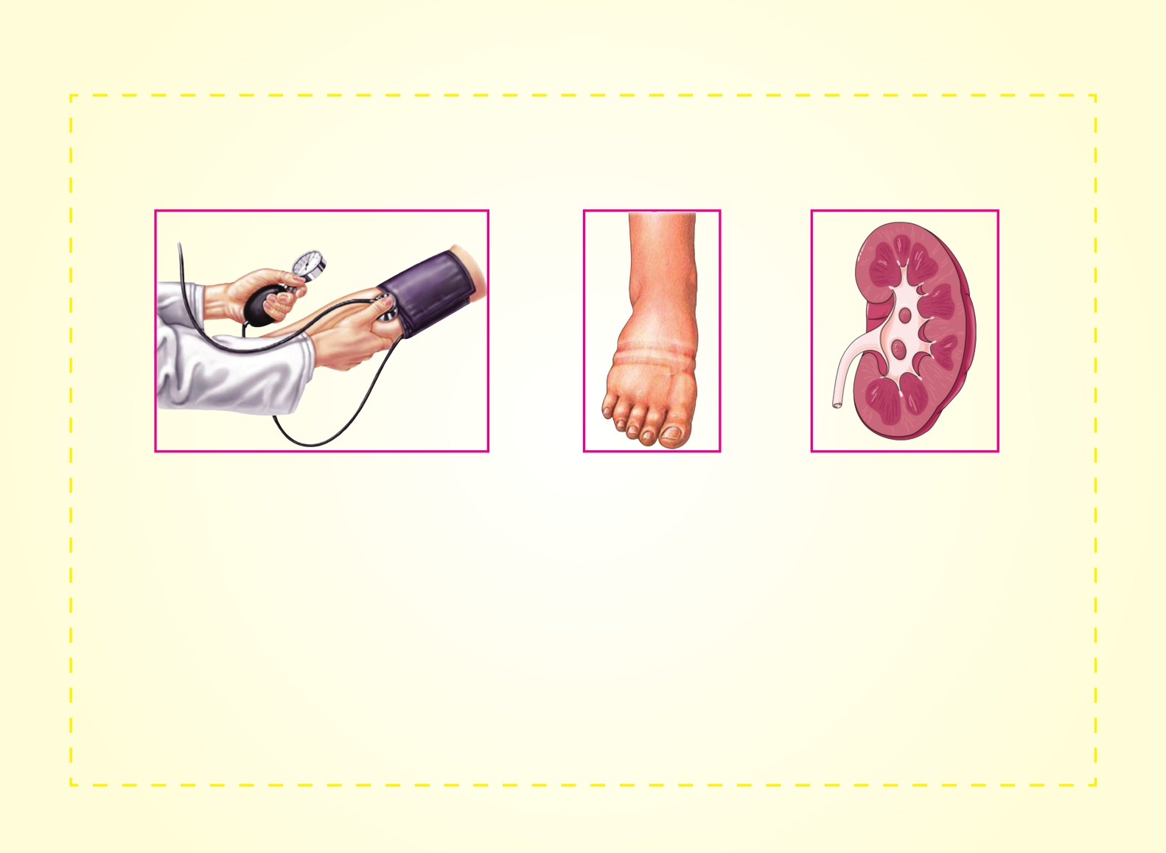
DİYABETİK NEFROPATİ BELİRTİLERİ
Yüksek tansiyon Böbreklerin
bacaklarda bozulması
ödem
Yüzde ve

Slide 26
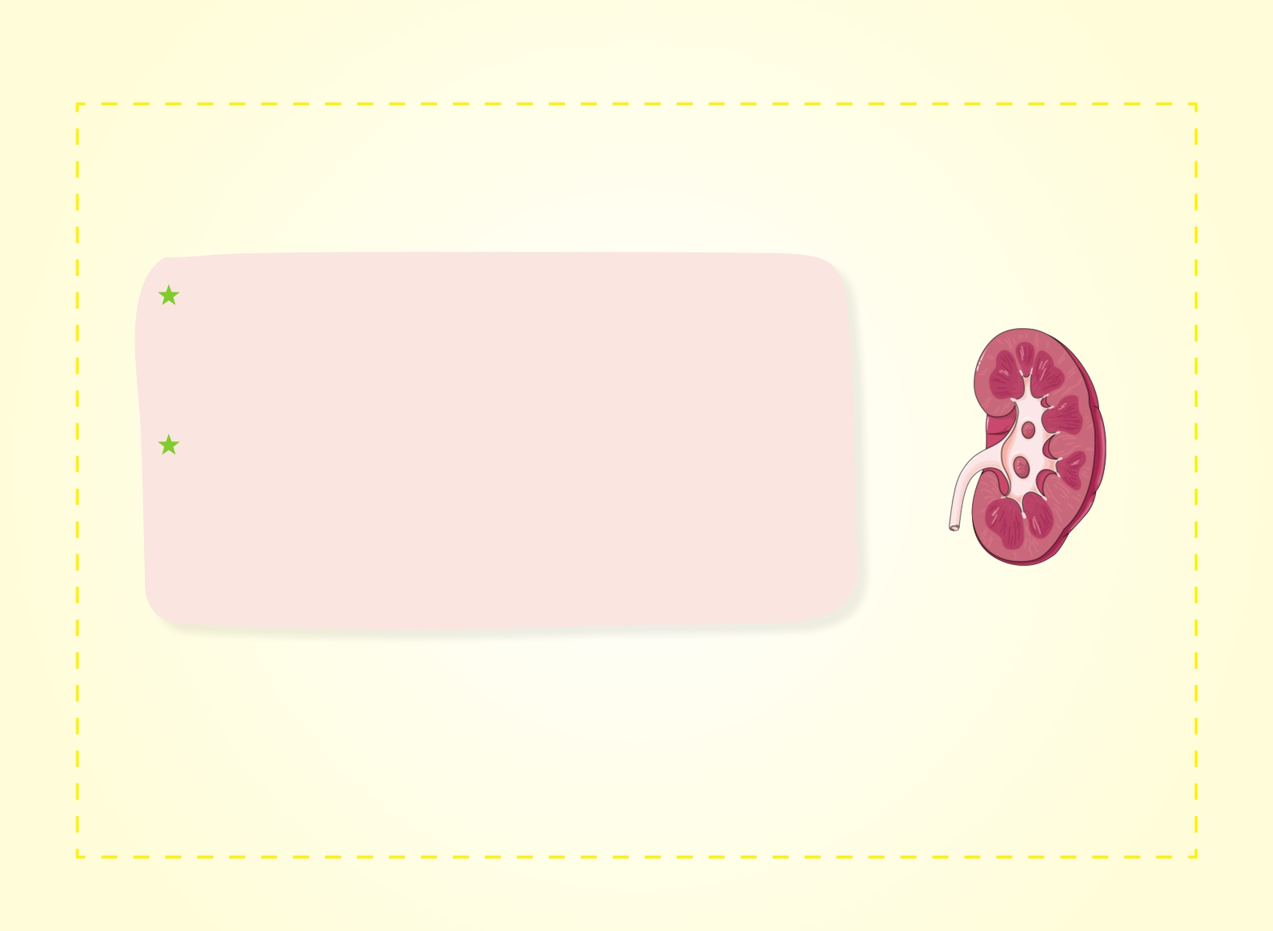
DİYABETİK BÖBREK HASTALIĞI
(NEFROPATİ)
Diyabetik böbrek hastalığı olmayan her
diyabetli yılda bir kez mikroalbüminüri ölçümü
yaptırmalıdır.
Mikroalbüminüri ölçümü:
Anlık alınan idrarda veya
24 saat toplanmış olan idrarda yapılabilir.

Slide 27
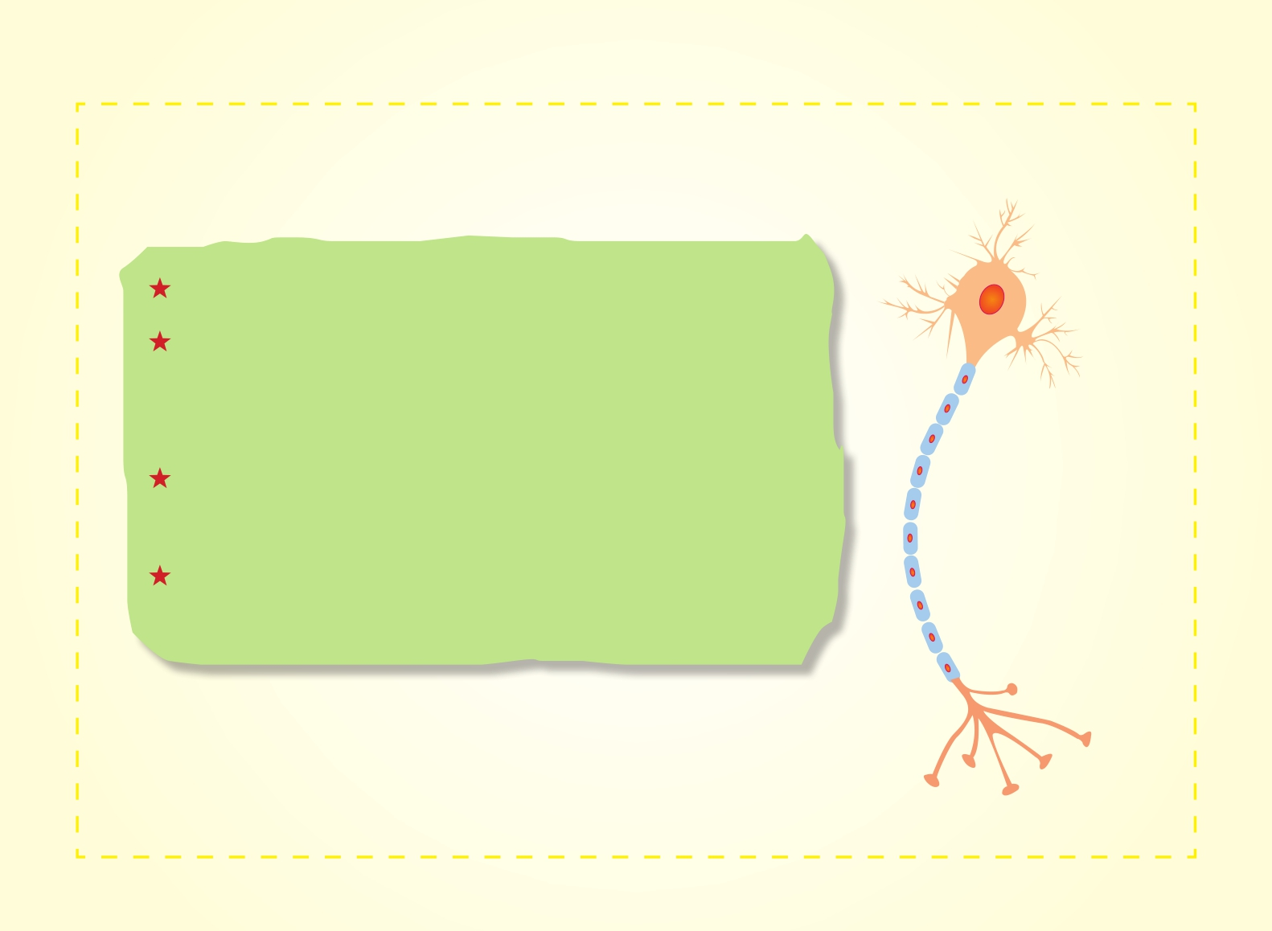
DİYABETİK SİNİR HASARI
(NÖROPATİ)
Sinirlerin hastalığıdır.
Genellikle ayak ve bacaklarda ağrı ve hissizlik,
travma ve infeksiyonlara, ağır vakalarda ayak
ülserlerine neden olur.
Ayrıca kalp, akciğerler, mesane, mide ve barsak
sinirleri de etkilenebilir.
Diyabetli erkeklerde iktidarsızlığa, kadınlarda
da bazı cinsel sorunlara sebep olabilir.

Slide 28
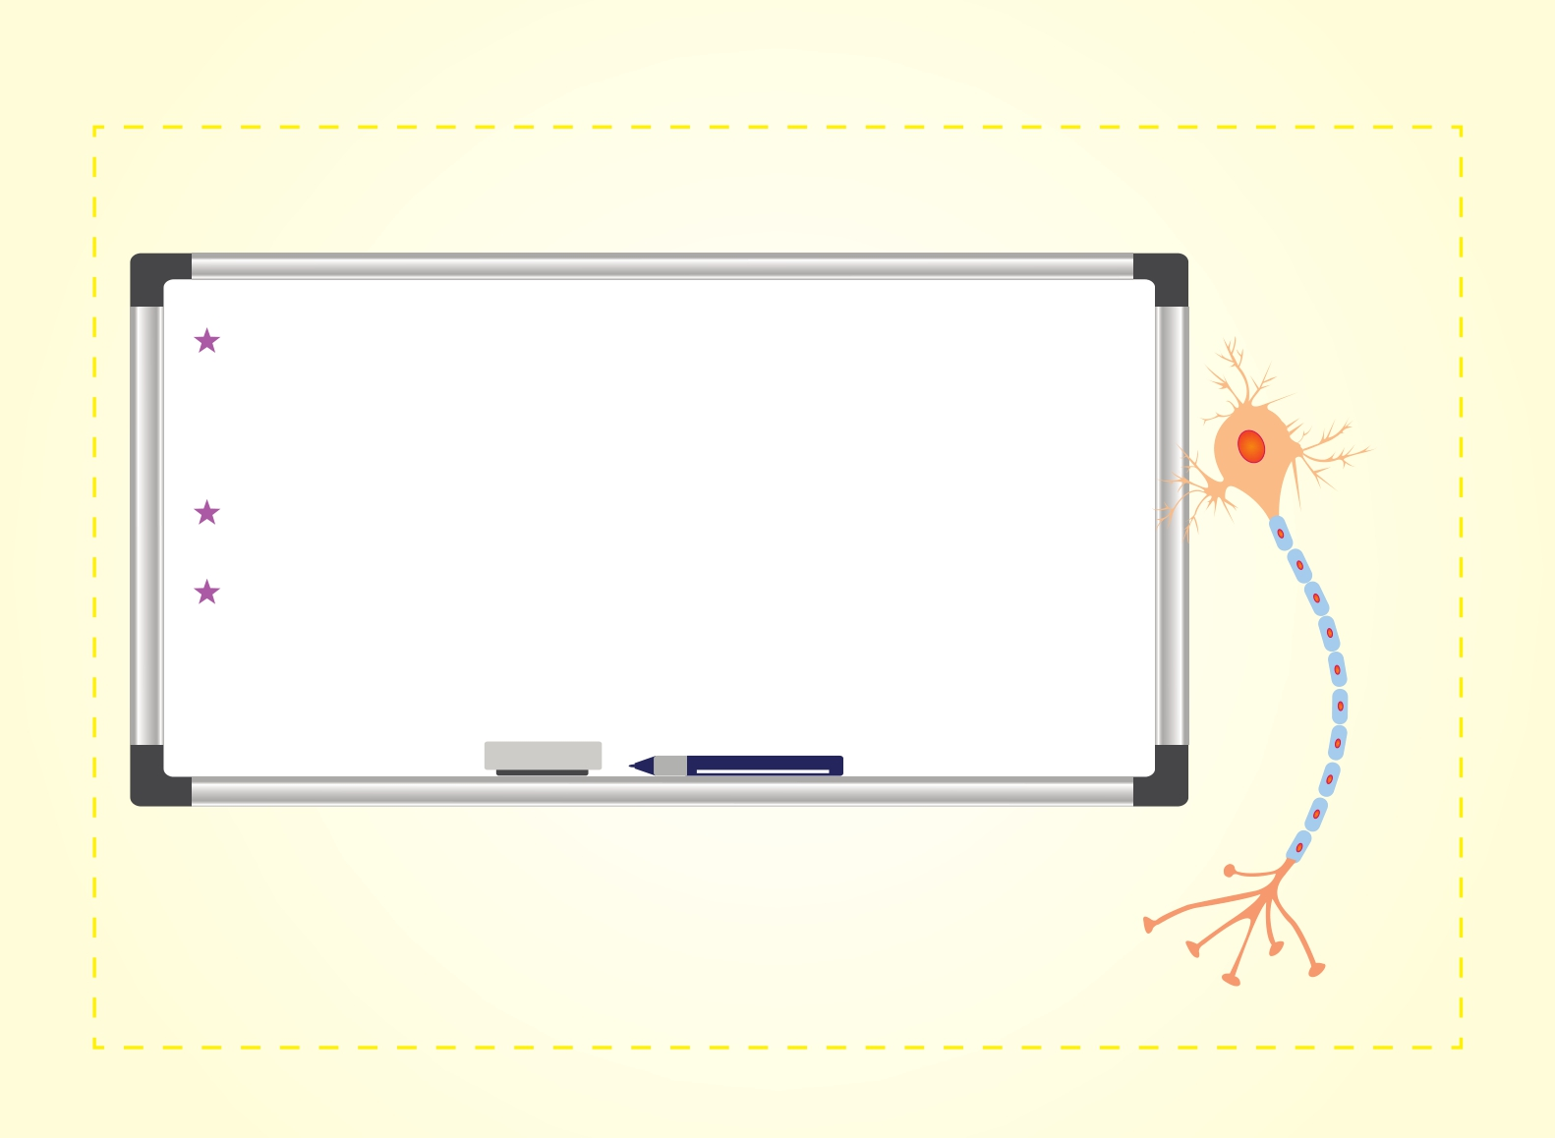
DİYABETİK NÖROPATİ İLERLEYİCİDİR
Diyabetik sinir hasarı belirtileri herhangi bir zamanda
ortaya çıkabildiği gibi, tip 2 diyabet tanısı sırasında da
saptanabilir.
Hastaları en fazla rahatsız eden şikayet ‘ağrı’dır.
Sinir hasarı belirtisiz de seyredebilir! Bu nedenle
ayaklarınızı her gün muayene ediniz.

Slide 29
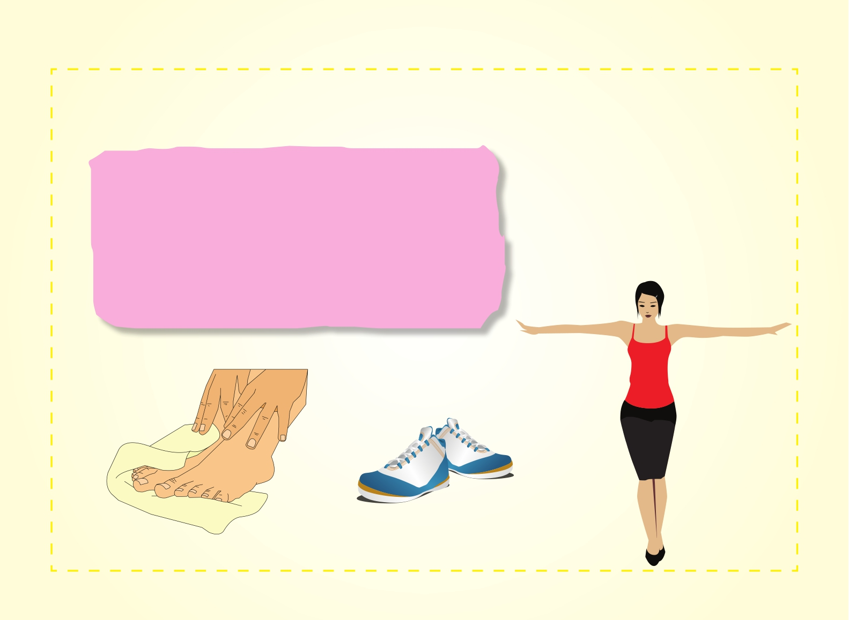
DİYABETİK NÖROPATİ VE EGZERSİZ
Periferik veya otonom nöropati gelişmiş
kişiler egzersiz seçimine özen göstermeli
Uygun ayakkabı seçimi yapmalı
Cilt hasarı gözlemi yapmalı

Slide 30

KALP-DAMAR HASTALIKLARI
Dolaşım sisteminin hastalığıdır. İnme ve kalp
krizlerine neden olur.
Diyabetlilerde ölümlerin yarısından fazlası
kalp-damar hastalıkları nedeniyledir.
Başlıca risk faktörleri; sigara, hipertansiyon,
kolesterol yüksekliği ve obezitedir.
Korunma son derece önemlidir.

Slide 31
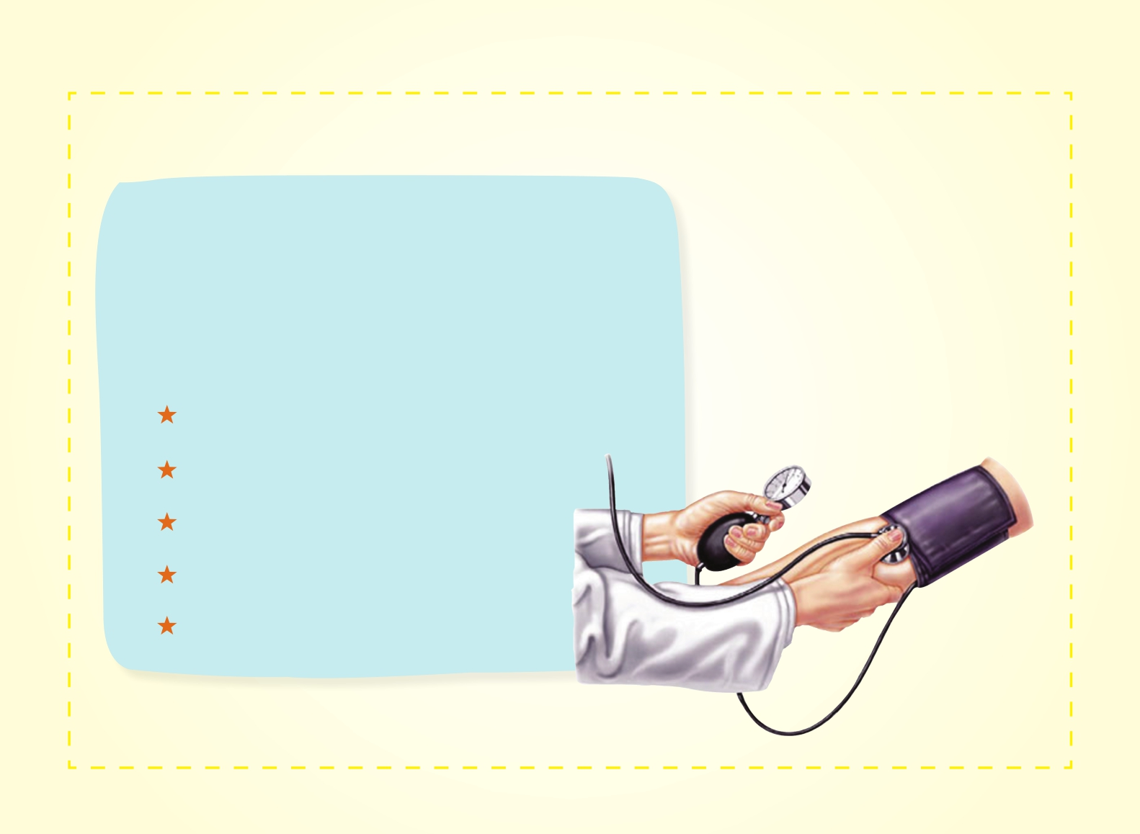
HİPERTANSİYON
Tip 2 diyabet tanısı konulduğunda vakaların
yarısında tansiyon yüksektir.
Hipertansiyon sıklığı yaşlanma ile artar.
Diyabet ve hipertansiyon birlikte olduğunda:
Kalp-damar hastalıkları
İnme
Diyabetik böbrek hastalığı
Kronik böbrek yetersizliği
Ölüm riski artar

Slide 32
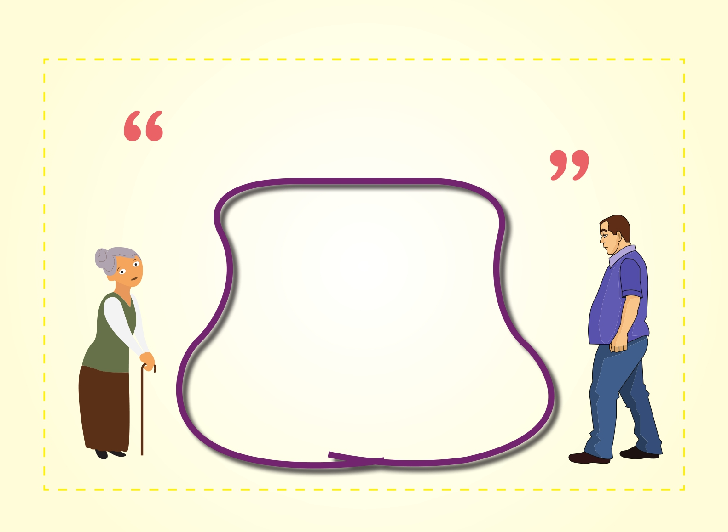
KARDİYOVASKÜLER HASTALIK RİSK FAKTÖRLERİ
Diyabet, kalp-damar hastalıkları yönünden tek başına
bir risk faktörüdür.
Hipertansiyon
Kan yağları oranlarında bozulma
Sigara veya diğer tütün
ürünlerinin kullanımı
Ailede erken kalp-damar hastalığı
öyküsü
Obezite
Yaşı 45’den büyük olan erkek
ve 50’den büyük olan kadın
diyabetliler

Slide 33
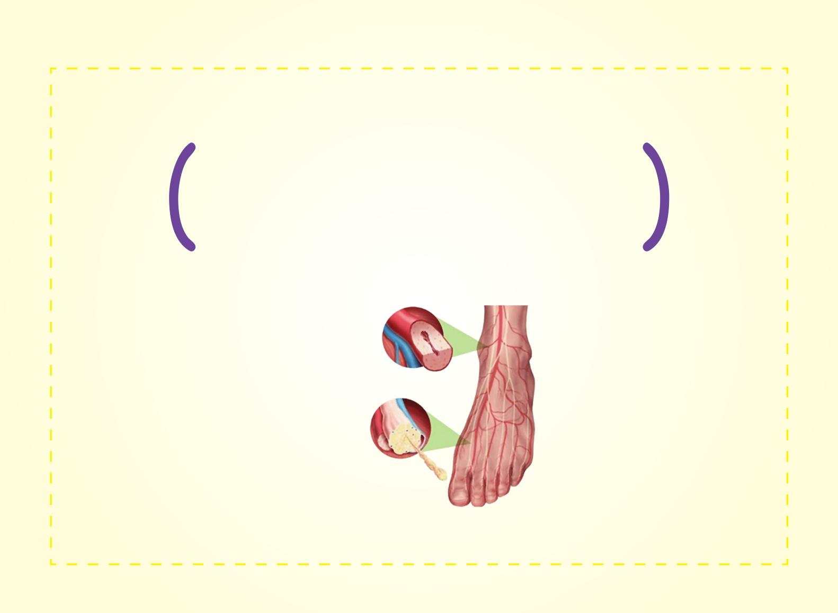
PERİFERİK DAMAR HASTALIĞI
Ayak ve bacakların büyük damarlarının hastalığıdır.
Uzun süreli ve kontrolsüz diyabeti bulunanlarda,
özellikle sigara içen diyabetlilerde görülür.
Damar tıkanıklığı
Sinir hasarı

Slide 34
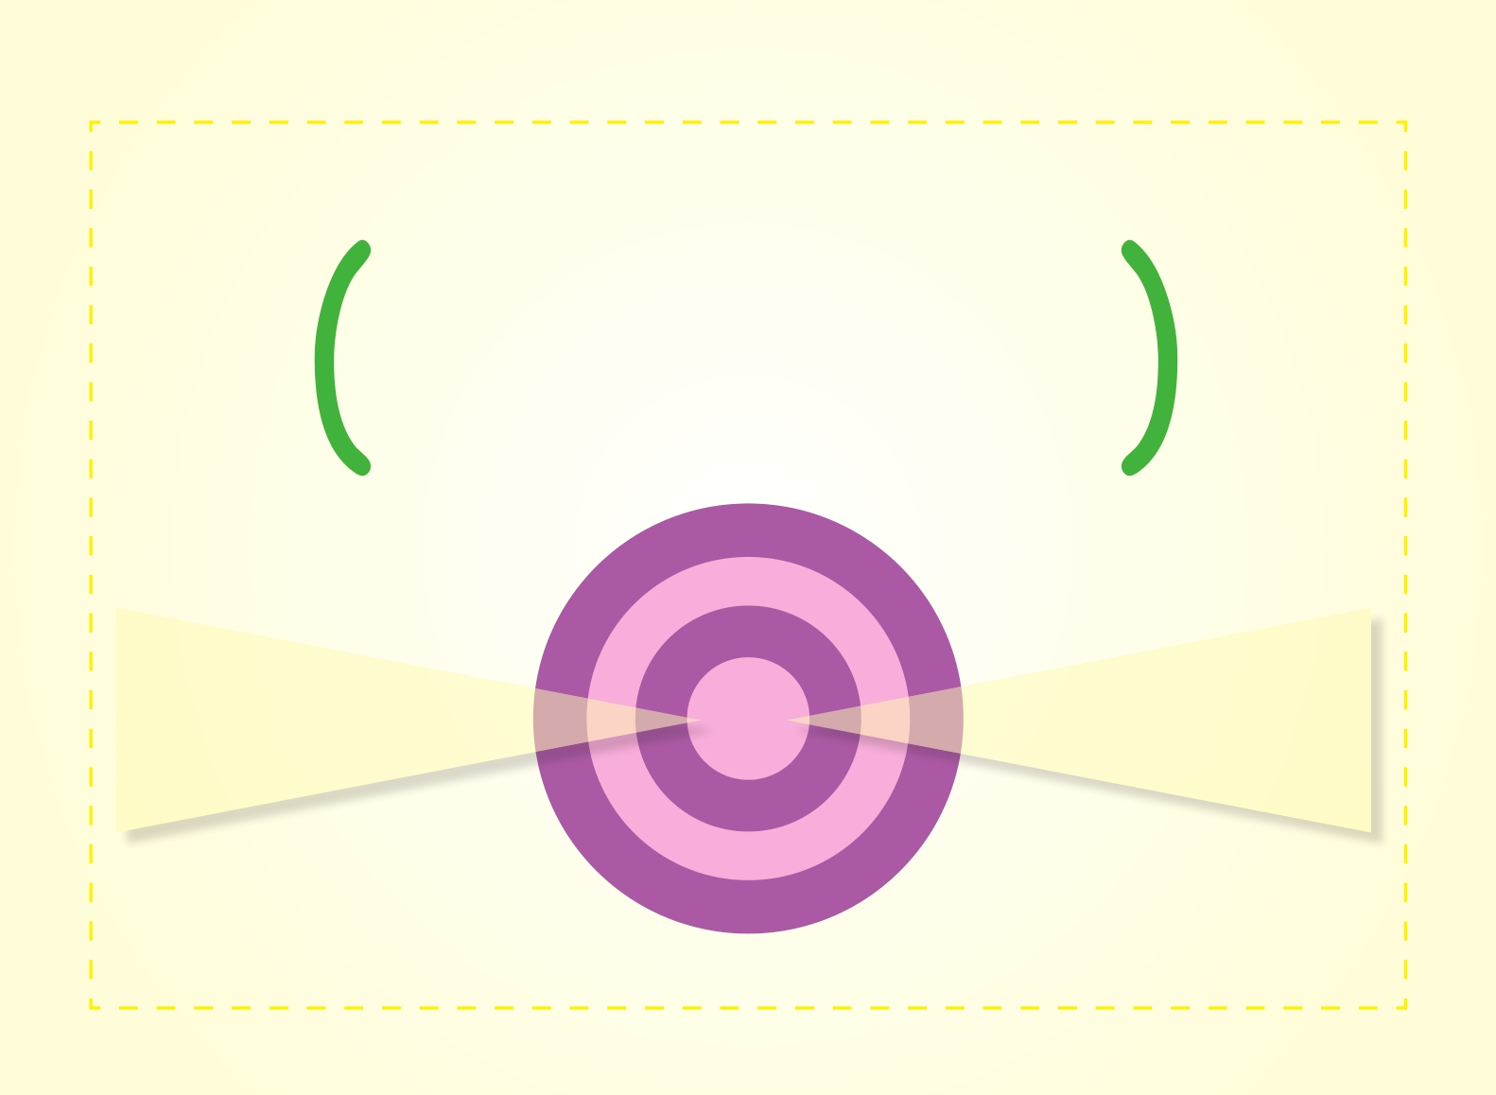
KOMPLİKASYONLARDAN KORUNMA - 1
Komplikasyonların oluşumunu engellemek veya
geciktirebilmek mümkündür.
Açlık ve tokluk kan şekeri ve HbA1c değerlerinin
hedeflenen değerlerde olması sağlanmalıdır.
<%7

Slide 35
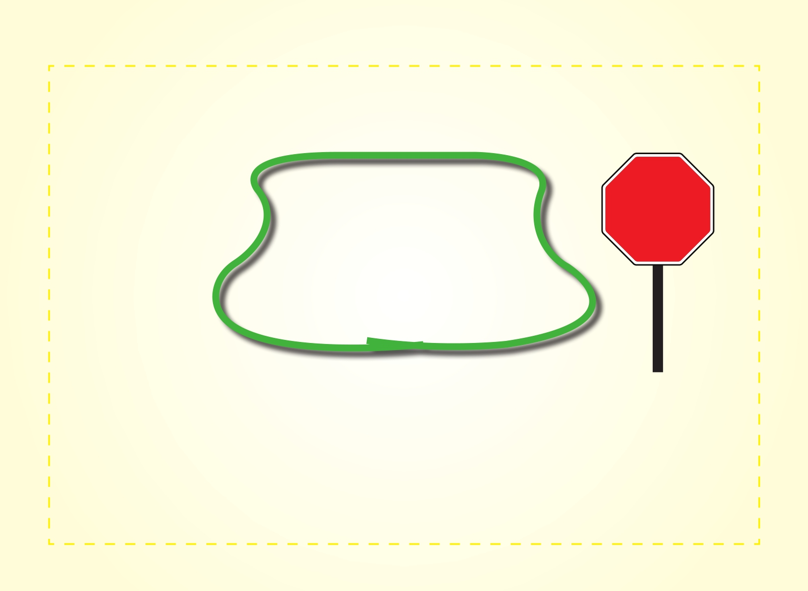
KOMPLİKASYONLARDAN KORUNMA - 2
DUR
Glukoz kontrolü ile
Mikrovasküler komplikasyon
Miyokard infarktüsü
Retinopati önlenebilir

Slide 36
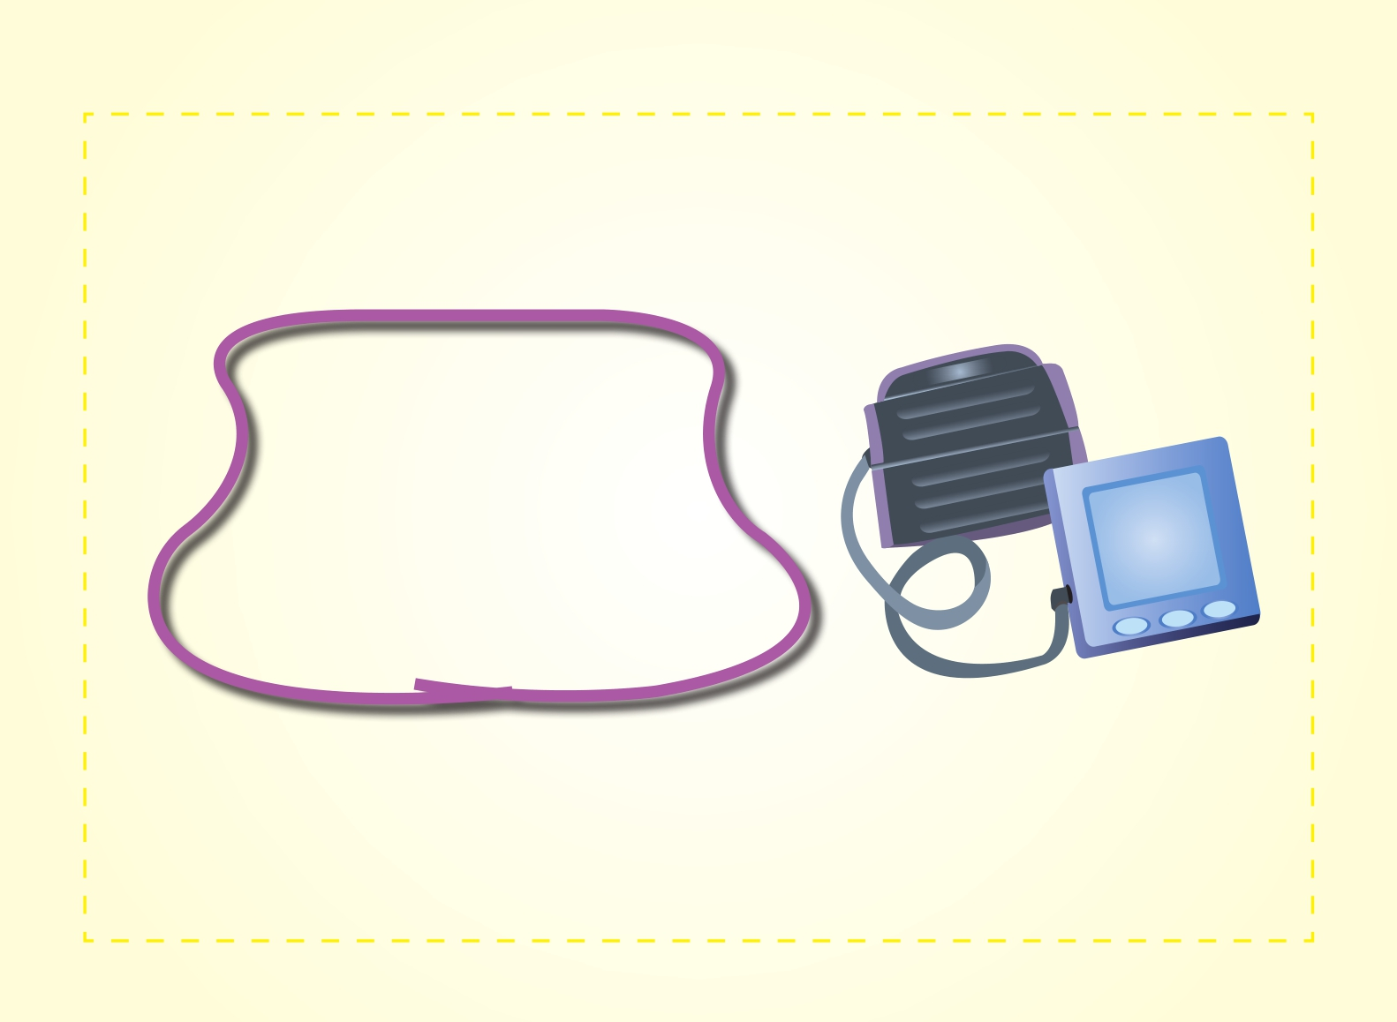
KOMPLİKASYONLARDAN KORUNMA - 3
Kan basıncı kontrolü ile
Mikrovasküler komplikasyon
İnme (felç)
Retinopatinin ilerlemesi
Diyabete bağlı ölüm önlenebilir

Slide 37

 | DİYABETTE KONTROL HEDEFLERİ
 |  | Hedef
 | Glukoz Kontrolü
 | Açlık kan şekeri | 80-130 mg/dl
 | Tokluk kan şekeri (2. st) | 160-180 mg/dl
 | HbA1c | %6,5-7,0a
 | Kan basıncı
 | Genel | <140/90 mmHgb
 | Lipidler
 | HDL-kolesterol | Kadın >50, Erkek >40 mg/dl
 | LDL-kolesterol | <100 mg/dlc
 | Trigliserid | <150 mg/dl
 | aHbA1c hedefi bireyselleştirilmelidir. bKronik böbrek yetersizliği varsa KB hedefi <130/80 mmHg olmalıdır. cDiyabetin yanı sıra ilave risk faktörü olan bireylerde LDL-kolesterol hedefi <70 mg/dl olmalıdır.

Slide 38
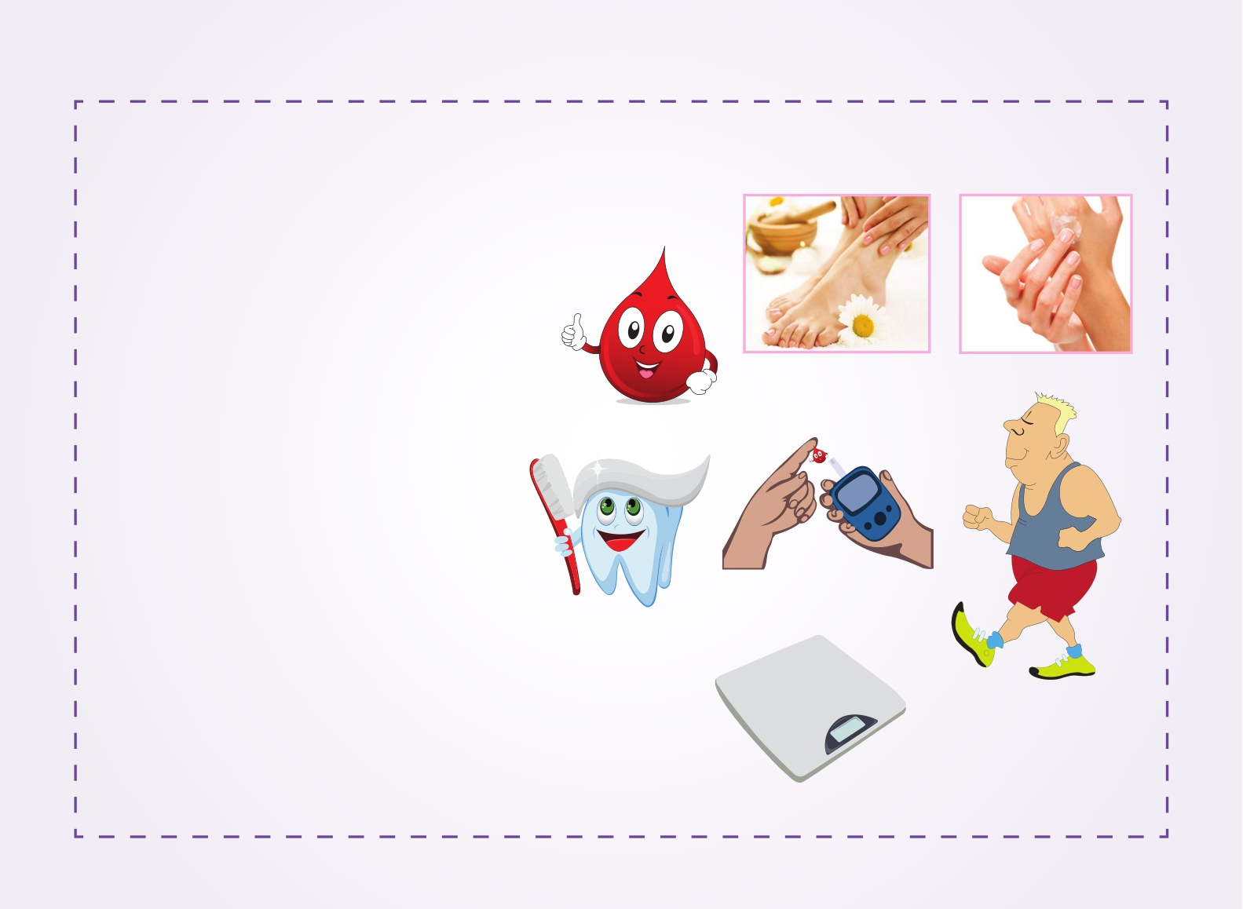
DİYABETLE YAŞAM
Cilt bakımı
Ayak bakımı
Kan şekeri takibi ve günlük tutma
Ağız diş sağlığı
Sağlıklı cinsel yaşam
Aşılanma
Sigara kullanmama
Düzenli fiziksel aktivite
Diyabete uygun beslenme ve kilo
kontrolü
TEST

Slide 39

GLUKOZ ÖLÇÜM ZAMANLARI VE SIKLIĞI
Ölçüm zamanları ve sıklığı
Kullanılan ilaç veya insülin tedavisine
Öğün – ara öğün zamanlarına
Çalışma, aktivite tablosuna
Egzersiz yapma zamanına
Kan şekeri seyrine (hipoglisemi sıklığı vb.)
göre değişir

Slide 40
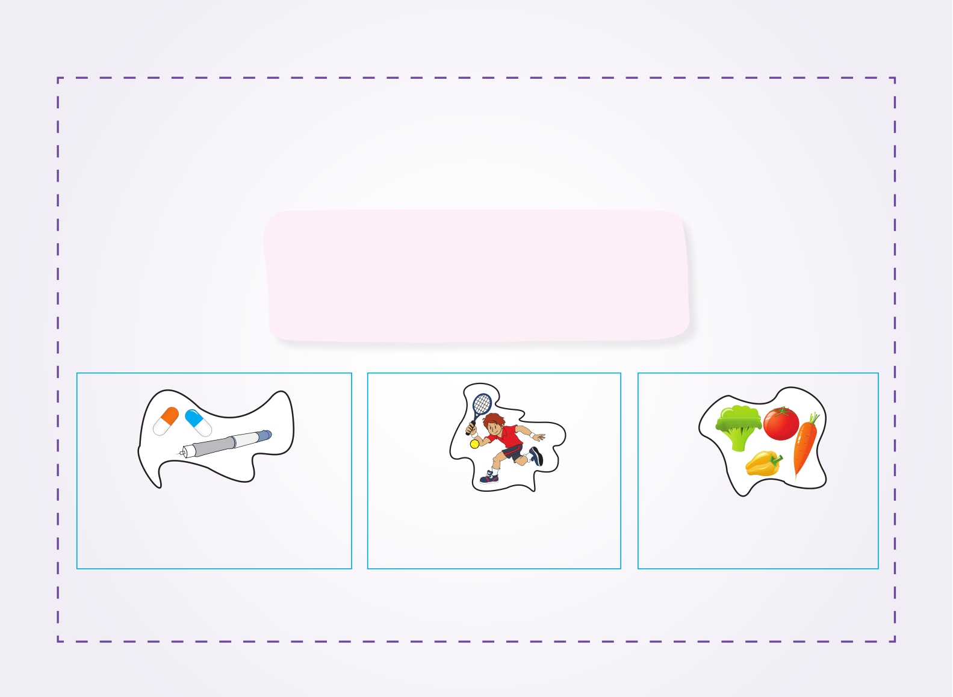
HEDEF KAN ŞEKERİ DEĞERİNE ULAŞMAK İÇİN
NE YAPACAĞINIZI PLANLAYINIZ
Kan şekeri sonucunuz
hedeflediğinizden yüksek veya düşük
gelirse nedeni anlamaya çalışınız.
İNSÜLİN
İnsülin/ilaç dozu ve zamanını gözden geçiriniz.
Egzersiz/aktivite zamanı, süresi yoğunluğunu gözden geçiriniz.
Yemek zamanı, miktarı,çeşidini gözden geçiriniz.

Slide 41
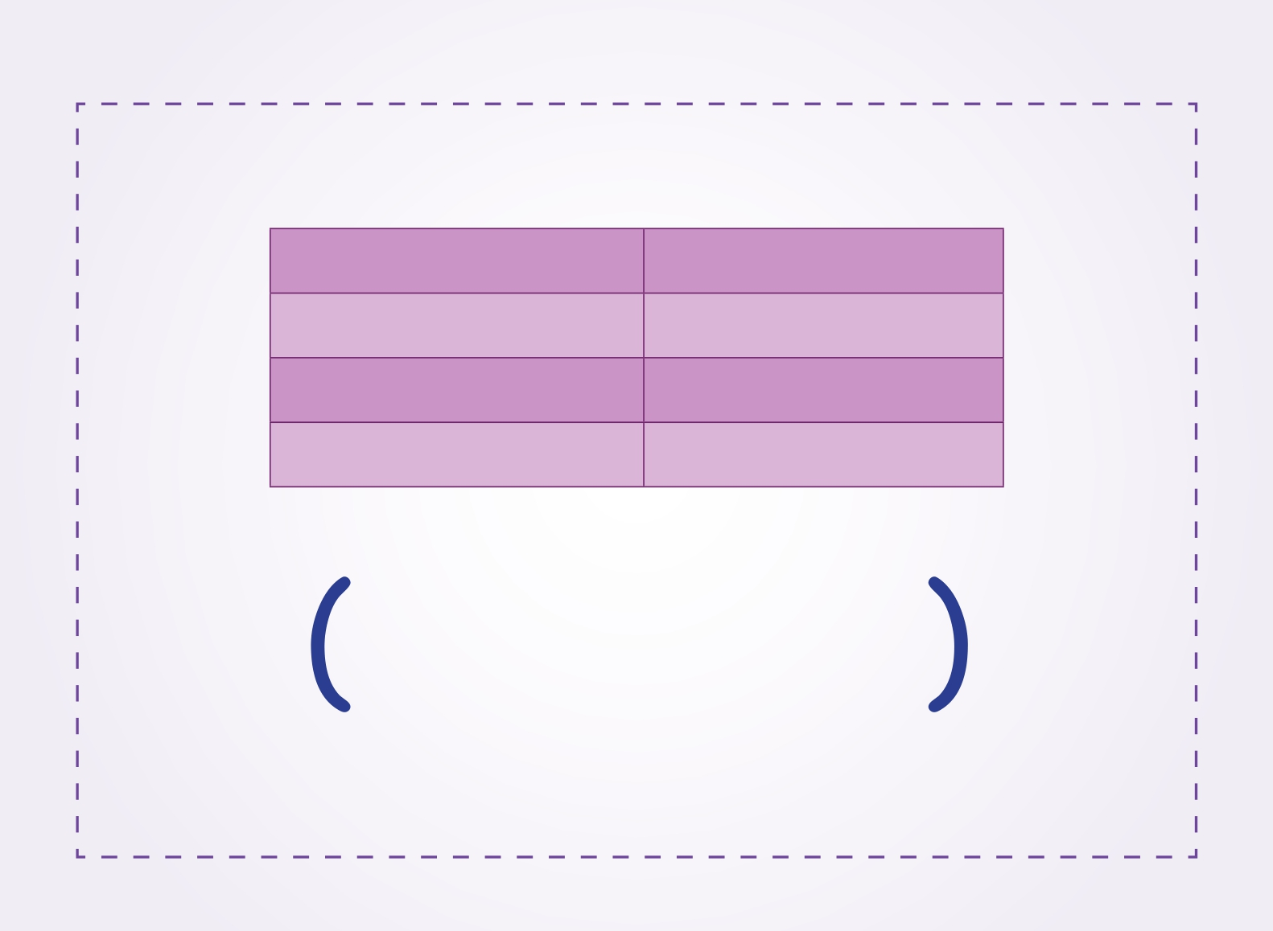
KAN GLUKOZU HEDEFLERİ
Açlık kan glukozu 80-130 mg/dl
Tokluk kan glukozu 160-180 mg/dl
HbA1c %6,5-7,0
Bu hedefler her diyabetliye uymayabilir,
bireye uygun olan hedefler saptanmalıdır.

Slide 42
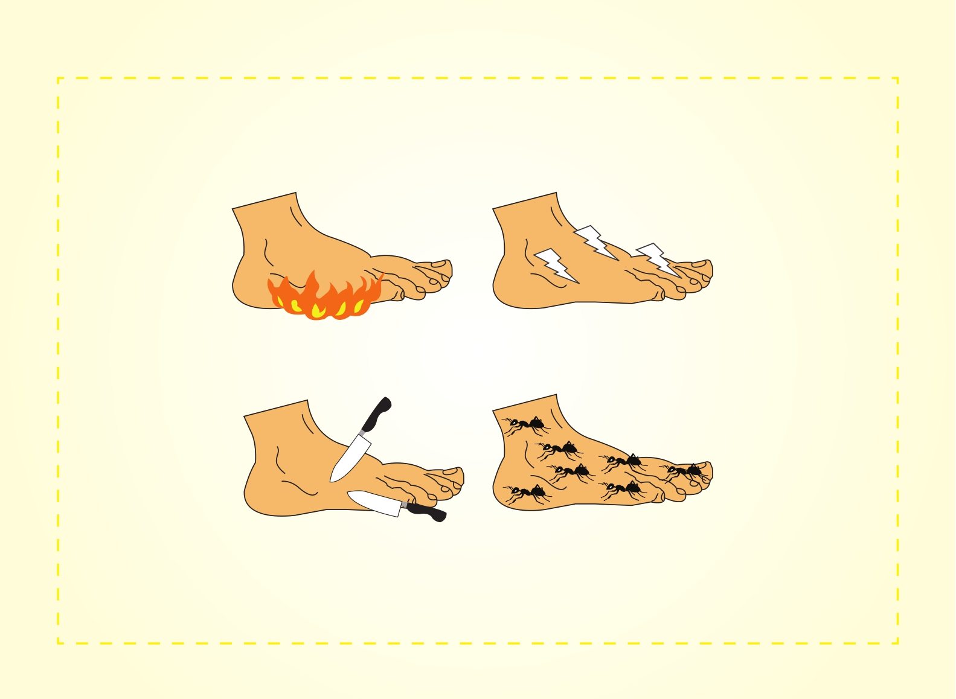
AYAKLARDA SİNİR HASARI BELİRTİLERİ
Yanma
İğne-bıçak batması
Elektrik Çarpıyor
Karıncalanma

Slide 43
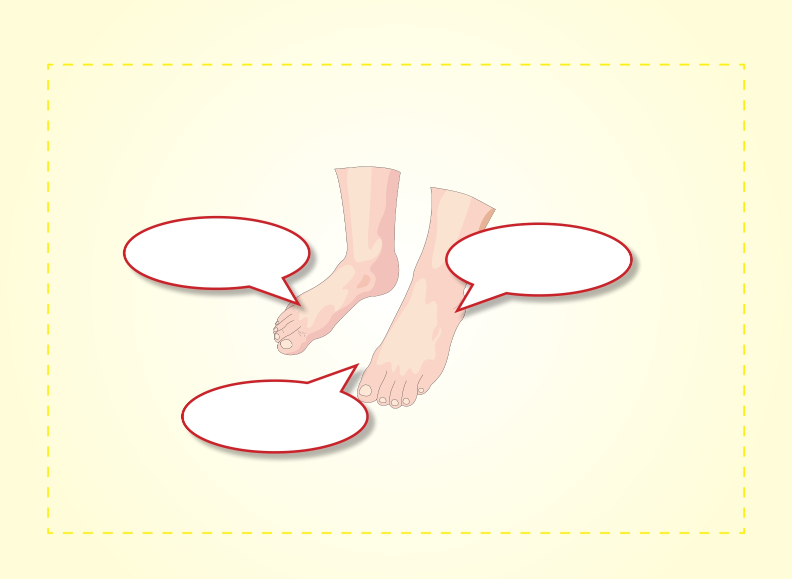
NEDEN DİYABETLİNİN AYAKLARINDA YARALAR
KOLAY AÇILIR?
Sinir Hasarı
Genellikle ikisi
birden görülür.
Damar Hastalığı

Slide 44
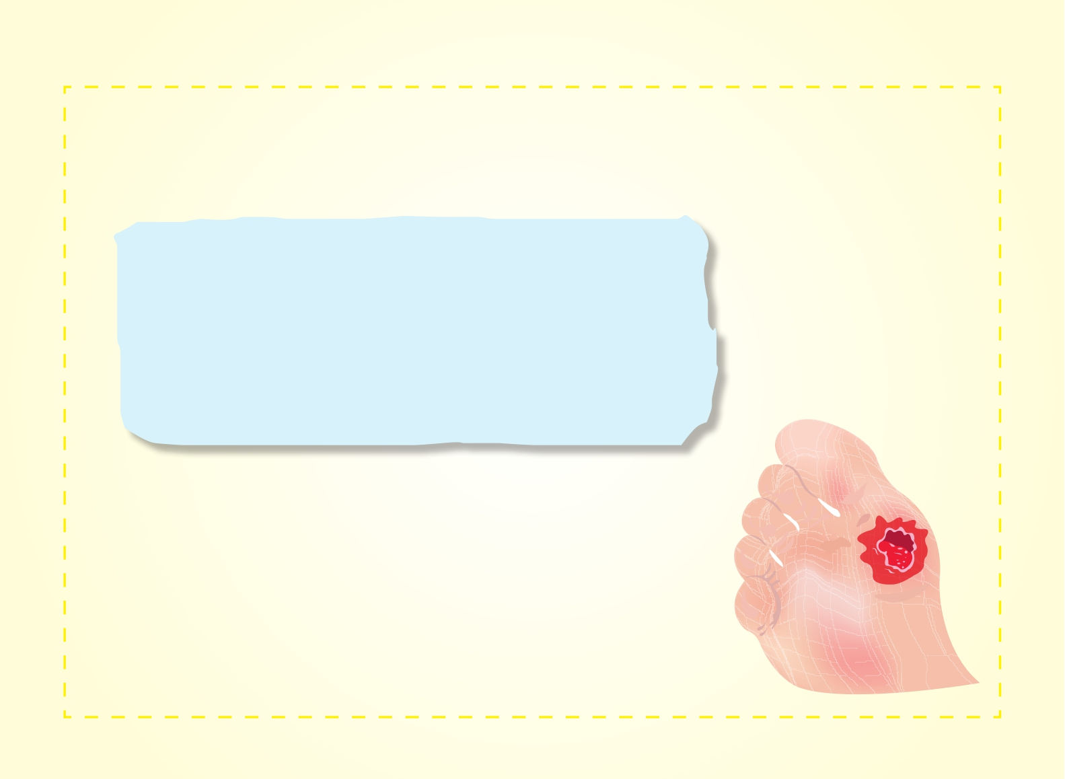
DİYABETİK AYAK ÜLSERLERİ
Diyabetlilerin %15’inde ayak ülserleri oluşur.
Hastanın yaşam kalitesini azaltır.
Ayak ülserleri iyi bir ayak bakımı ile erken farkedilebilir.

Slide 45
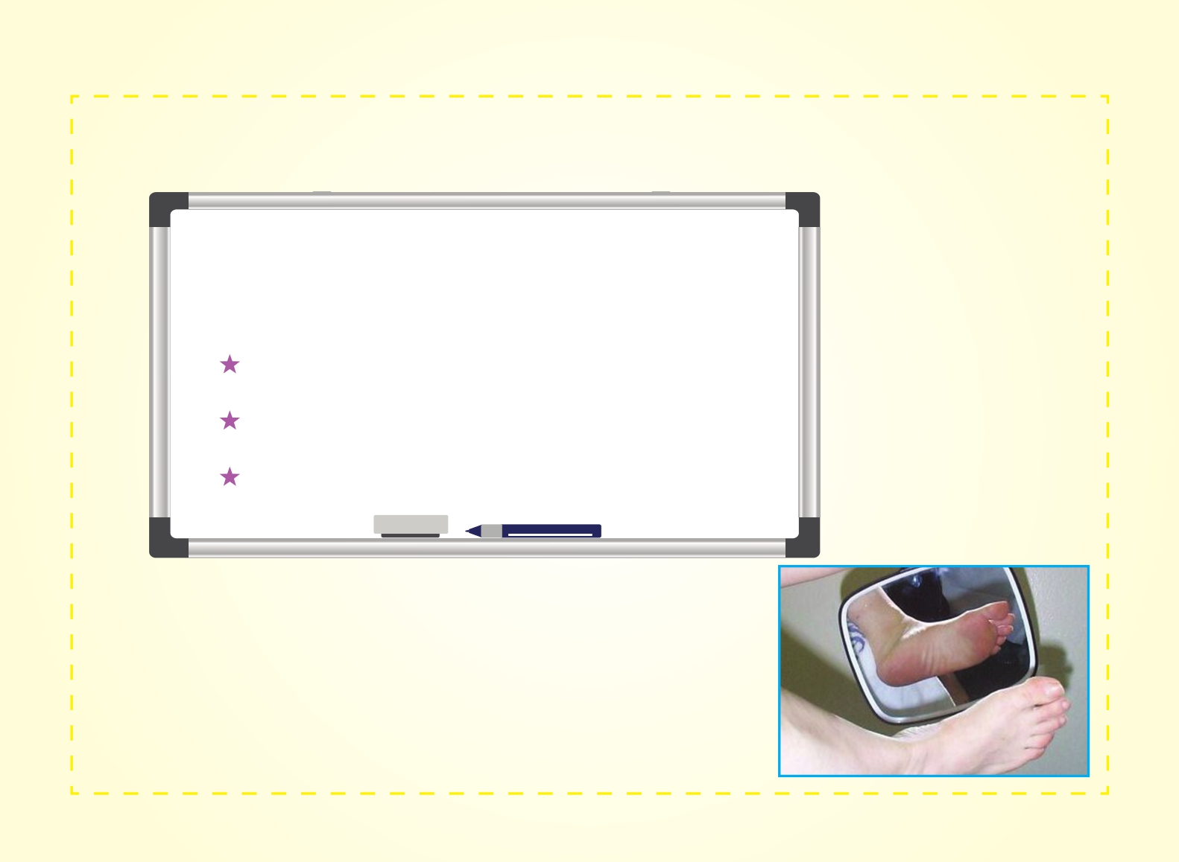
DİYABETİK AYAK SORUNLARI ÖNLENEBİLİR
Diyabetlide organ (parmak, ayak, bacak)
kesilmelerinin yarısı
Eğitim ve bilinçlenme
Evde düzenli ayak bakımı
Erken müdahale ile önlenebilir

Slide 46
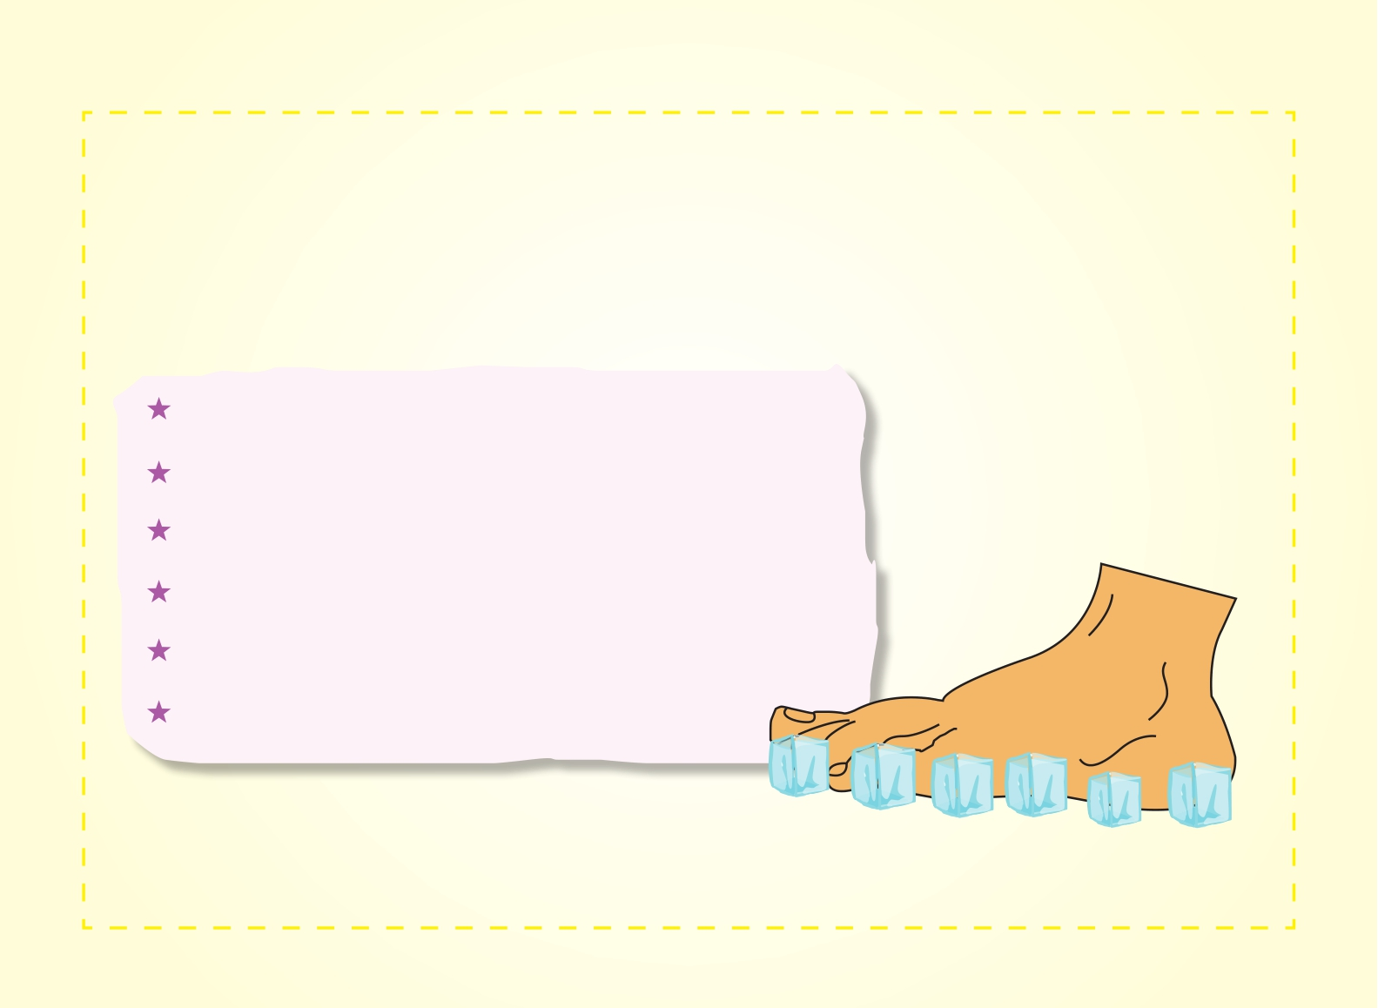
AYAK VE BACAKLARDA DAMAR HASARINA
BAĞLI BELİRTİLER
Bacak ve ayak damarlarında hasar oluştuysa bazı belirtiler ortaya çıkar.
Aralıklı topallama
Ayak nabızlarında azalma veya nabız olmaması
İstirahatte ağrı
Sağlıksız cilt ve tırnaklar
Ayaklarda üşüme, soğukluk
Ayak ve bacaklarda kıllarda dökülme
Buz gibi donuyor

Slide 47
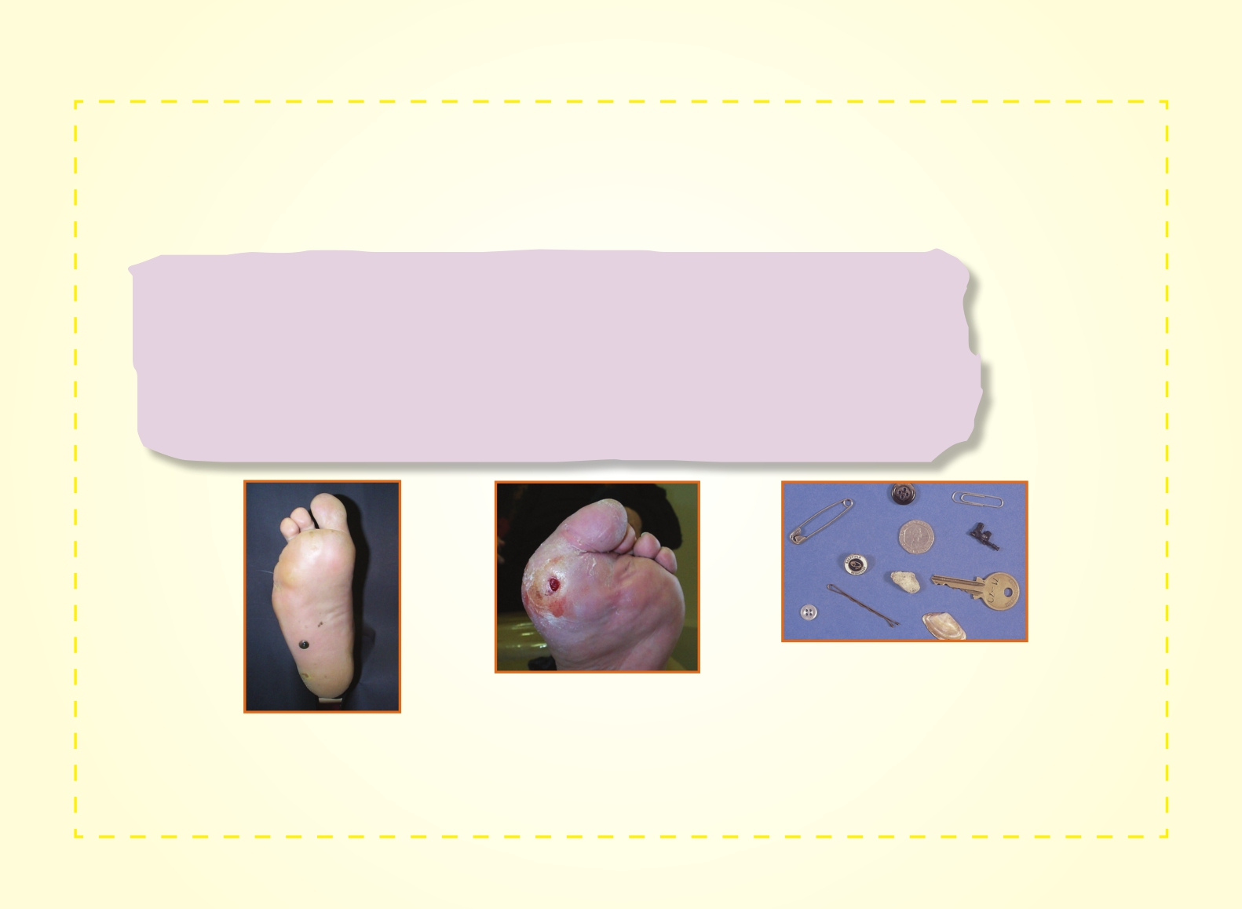
DİYABETLİNİN AYAĞINDAKİ DUYU KAYBI
YARALANMALARI KOLAYLAŞTIRIR!
Diyabetlinin ayağında duyu kaybı varsa ağrıyı hissetmeyebilir.
Bu nedenle çok basit sebeplerle yaralanmalar olabilir.
Örneğin yabancı cisim batması, ayakkabı vurması, yanıklar,
donmalar gibi.
Diyabetlilerin ayakkabılarında
fark edemedikleri ve ayak
yarasına sebep olan maddeler
Ayakkabı vurması
Yabancı cisim
batması

Slide 48
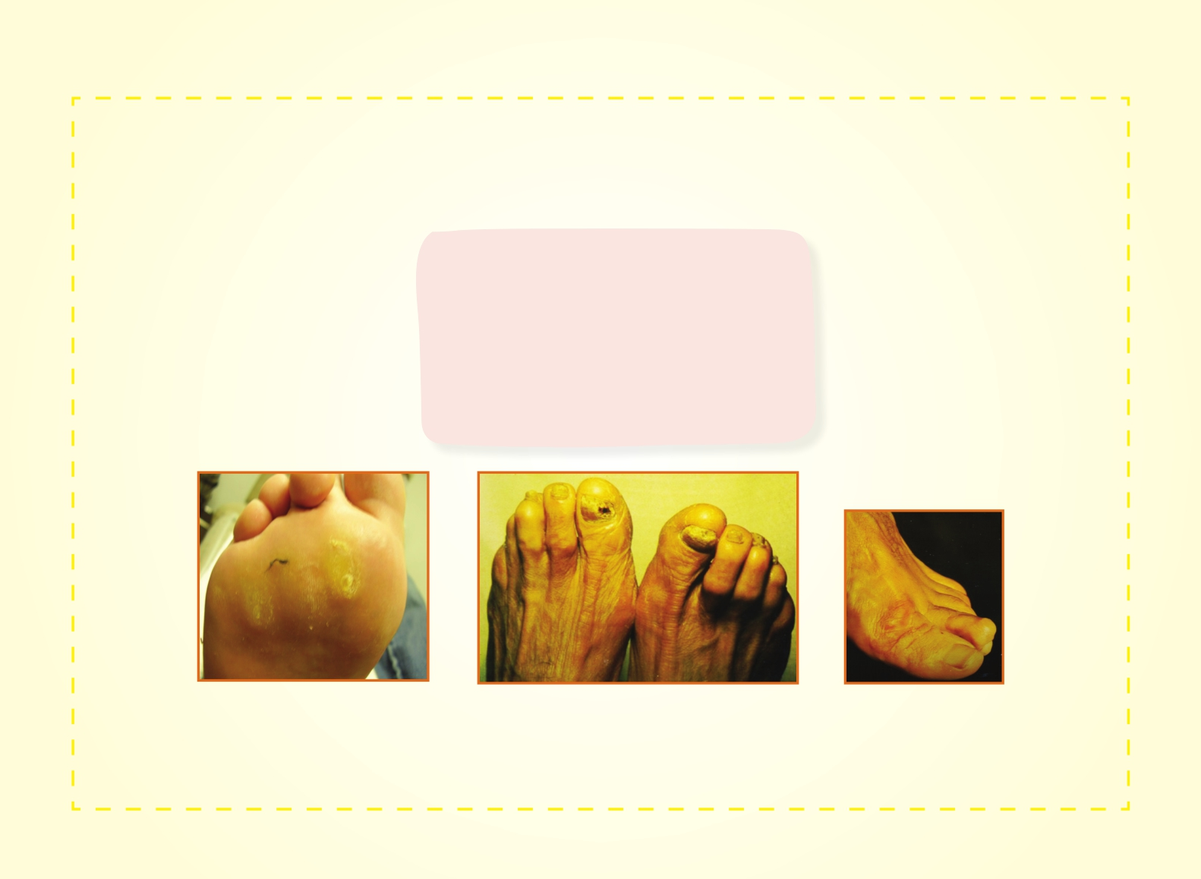
DİYABETİK AYAK YARASINA SEBEP OLAN
DİĞER FAKTÖRLER
Eklem hareketinde kısıtlılık
Kemik çıkıntıları
Ayak deformitesi
Nasırlar
Ayak tabanında
nasırlar
Sinir hasarı parmak ve ayaklarda şekil bozukluklarına
sebep olur.

Slide 49
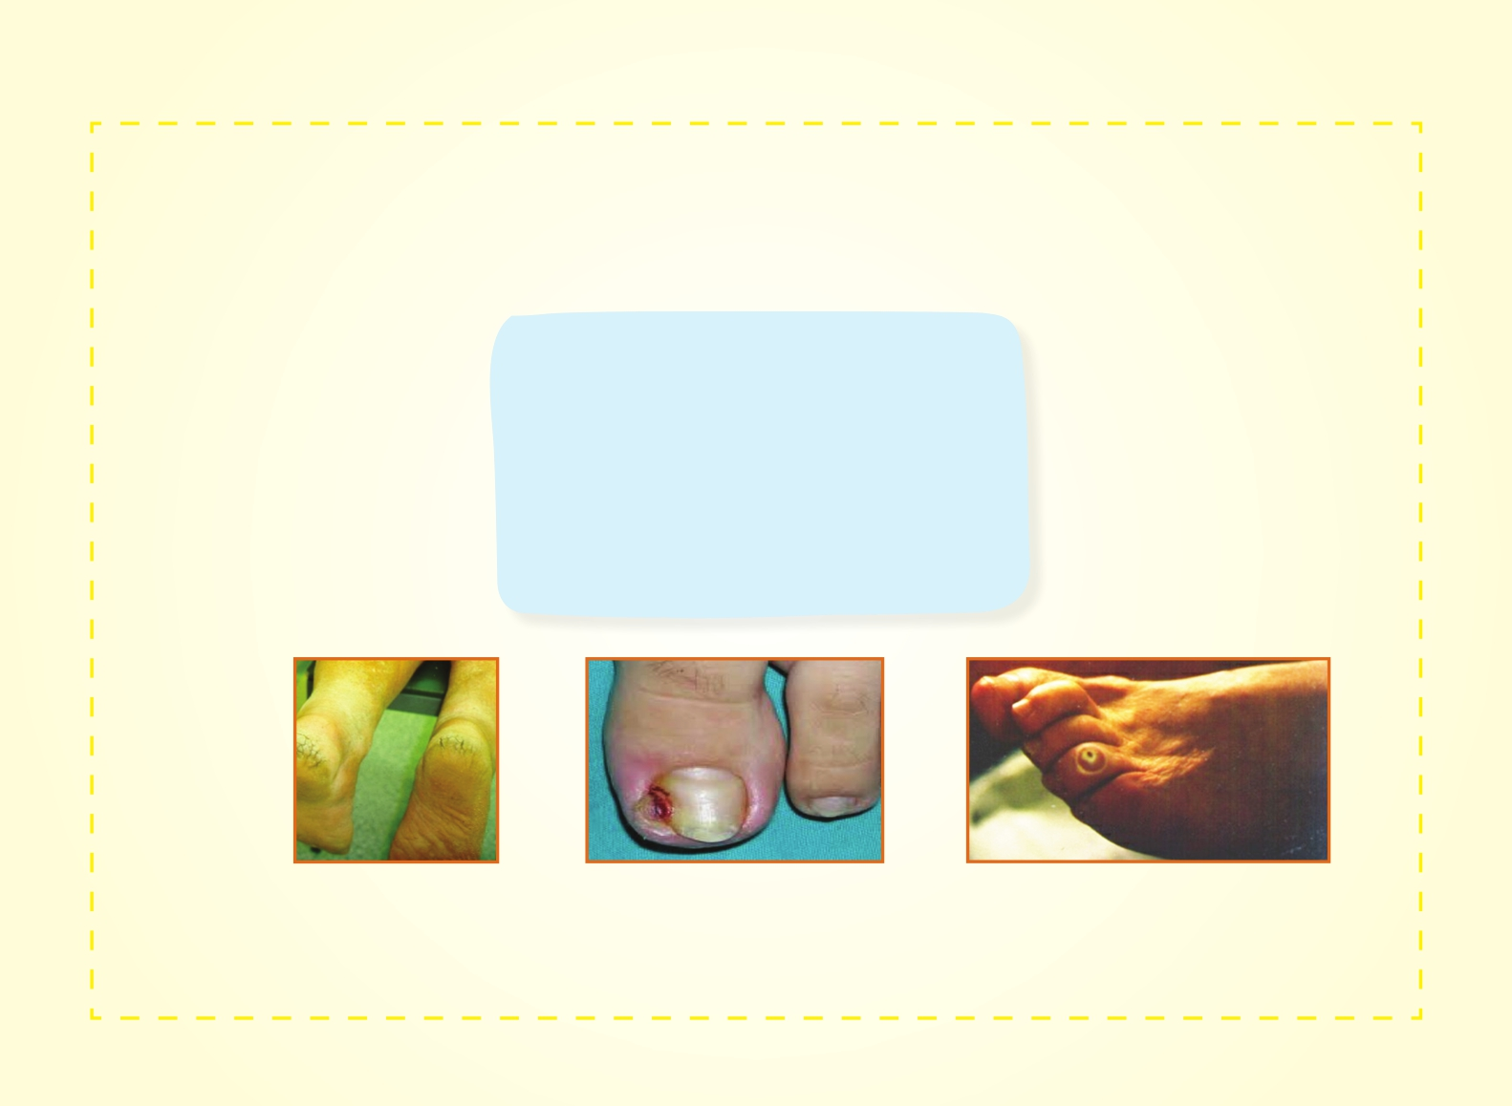
DİYABETİK AYAK YARASINA SEBEP OLAN
DİĞER FAKTÖRLER
Ayak bakımı eksikliği
Yanlış tırnak kesimi
Günlük bakım ve hijyen eksikliği
Ayak mantarları
Sinir hasarına bağlı
terleme azalır, cilt
kurur ve çatlar.
Yanlış tırnak kesimine
bağlı tırnak batması.
Nasır bandı kullanımına
bağlı yara.

Slide 50

DİYABETİK AYAK YARASI OLUŞUMUNU
KOLAYLAŞTIRAN FAKTÖRLER
Sigara öyküsü
Kontrolsüz diyabet
İlave sağlık sorunları
Geçirilmiş ülser veya amputasyon öyküsü

Slide 51
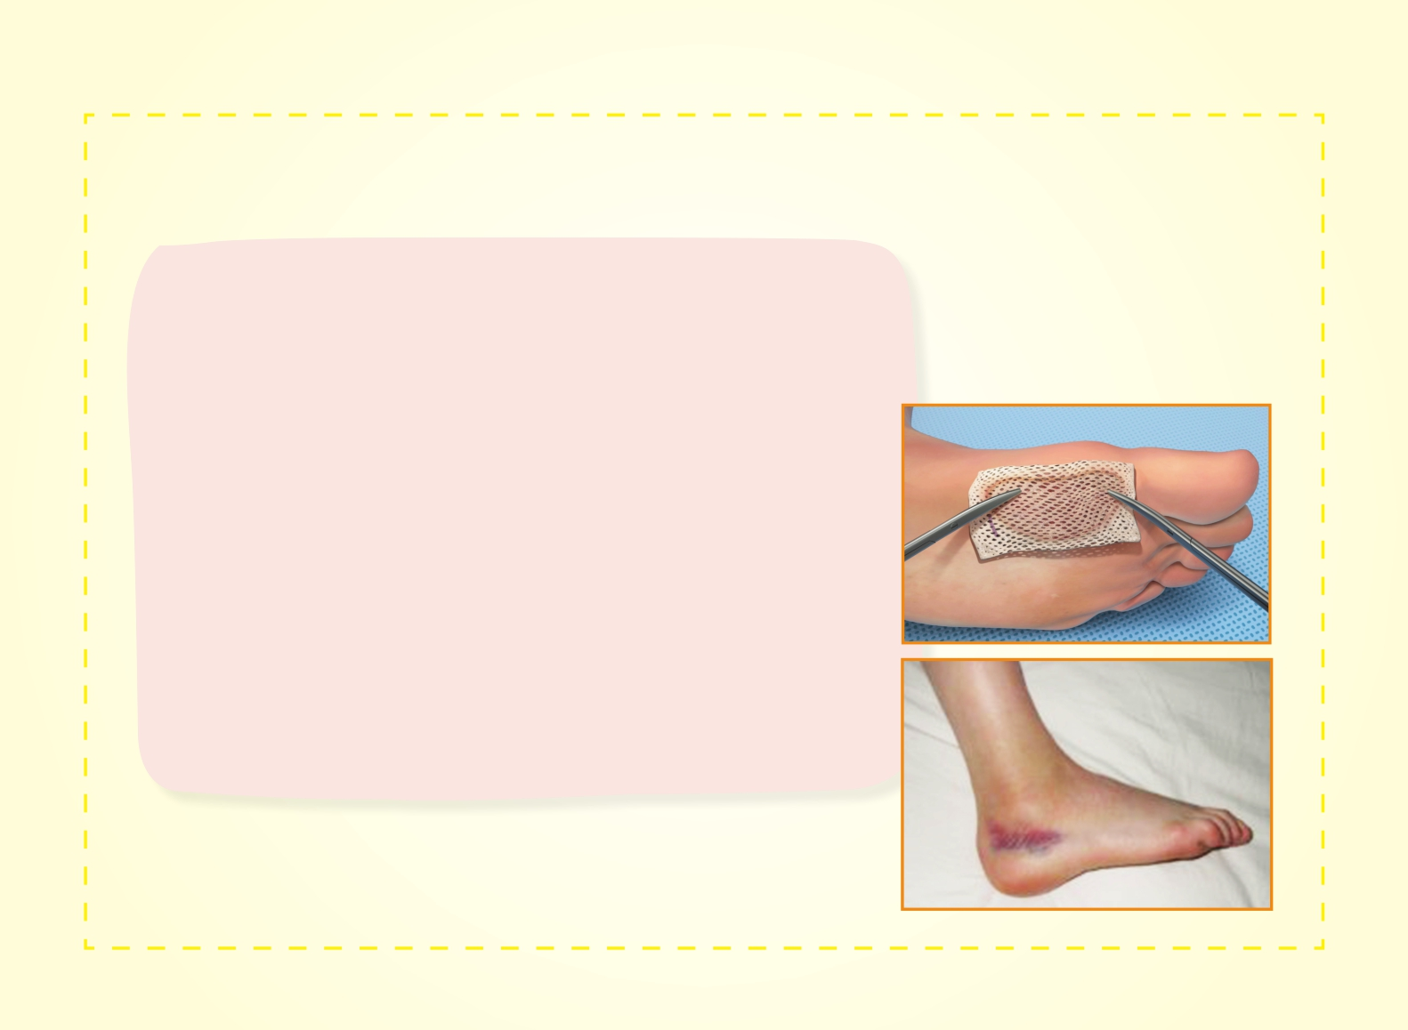
AYAK YARASI VARSA YAPILMASI GEREKENLER
Mutlaka doktor takibinde olunmalı.
Önerilen antibiyotik ve diğer ilaçlar kullanılmalı.
Kan şekeri hedef değerlerde tutulmaya çalışılmalı.
Ayağın üzerine basılmamalı!
Koltuk değneği, atel, tekerlekli sandalye vs.
kullanarak ayak üstüne yük verilmemeli.
İstirahat edilmeli.
Oturur ve yatarken ayak yüksekte tutulmalı.
Düzenli pansuman yapılmalı, yara temiz tutulmalı.

Slide 52
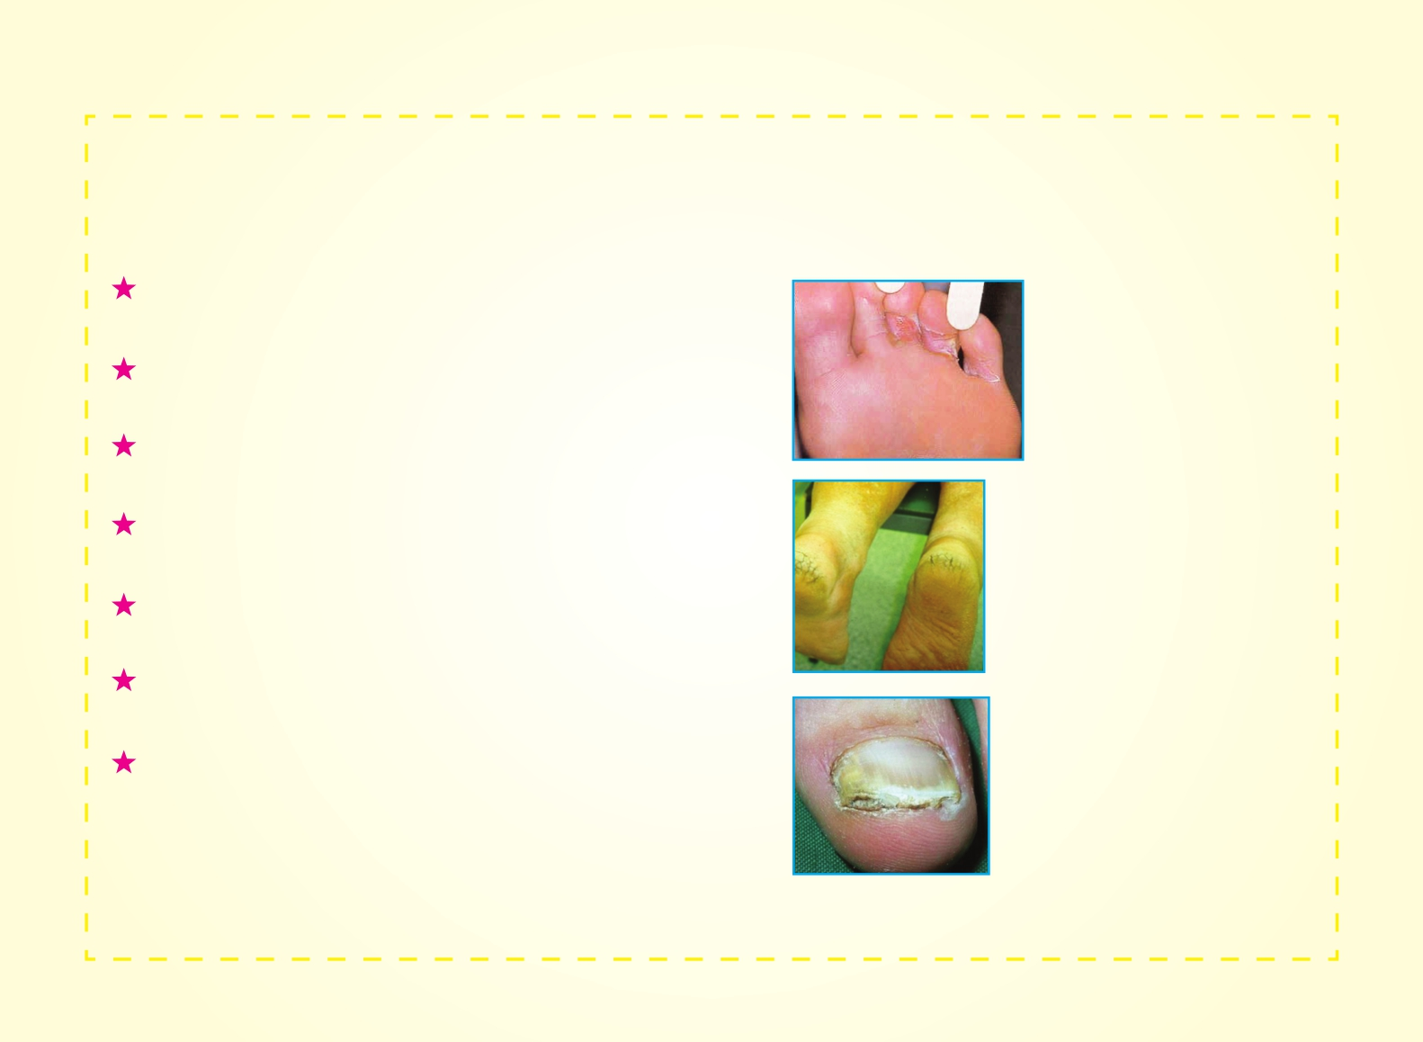
DİYABET EKİBİNE BAŞVURMAYI GEREKTİREN
DURUMLAR - 1
Parmak aralarında kaşıntı ve akıntı
Ayaklarda sıcaklık artışı ve kızarıklık
Ayaklarda soğukluk ve üşüme
Bacaklarda ağrı
Ayaklarda ve ayak bileğinde şişme
Topukta çatlaklar
Tırnaklarda mantar enfeksiyonu

Slide 53
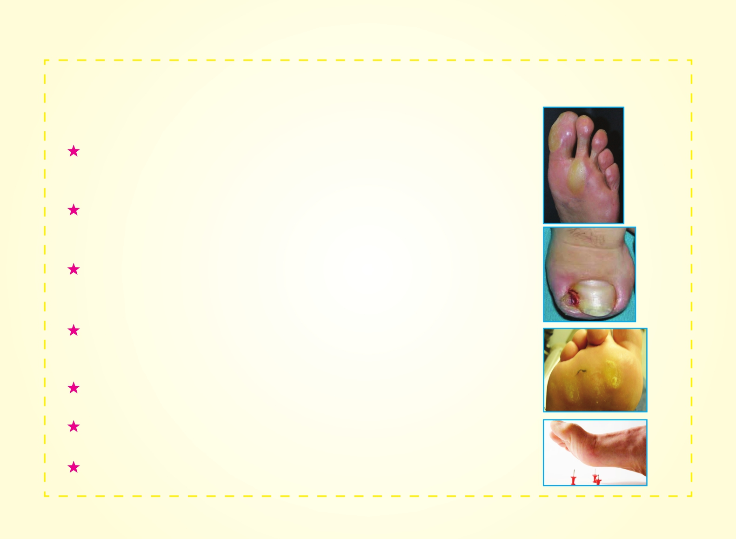
DİYABET EKİBİNE BAŞVURMAYI GEREKTİREN
DURUMLAR - 2
Ayakkabı sürtmeleri veya darlığı nedeniyle ciltte
kızarıklık ve su toplaması
Ayakların ısı kaynaklarına temas etmesi sonucunda
yanması
Tırnağın kesilmesi esnasında kanama olması, tırnak
batması
Nasırların üzerine dokununca hassasiyet, ağrı olması ve
renginin koyulaşması
Ayakta taban çökmesi, şişlik ve şekil bozukluğu oluşması
Renk değişikliği, morarma ve kızarıklık olması
Yabancı cisim batması

Slide 54
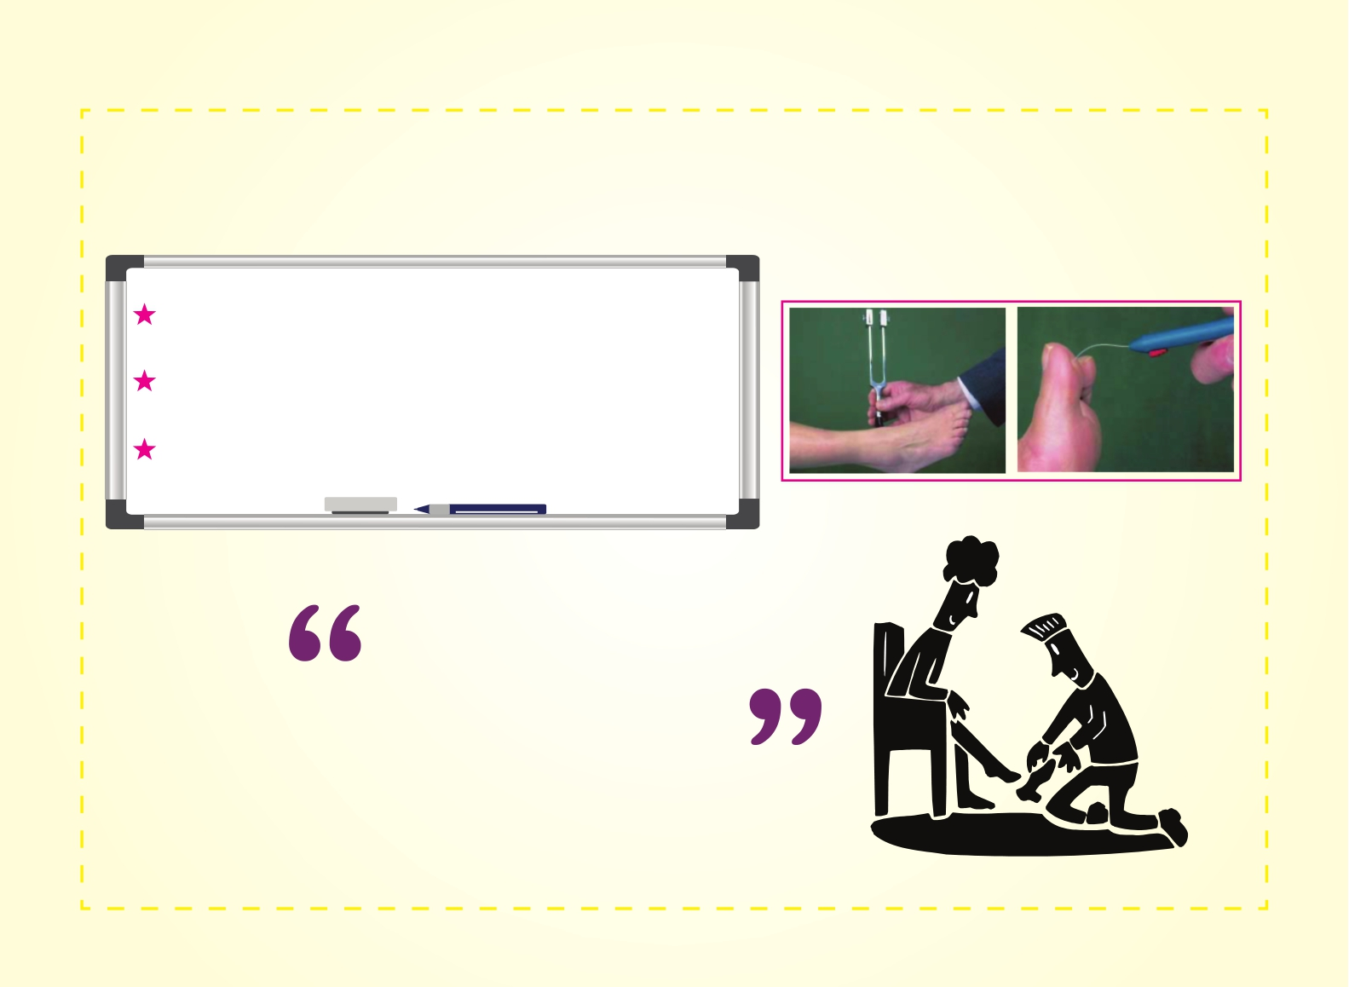
DÜZENLİ KONTROL
Her tıbbi kontrolde ayak muayenesi
Yılda bir kez EMG (sinir hasarının testi)
Gerekirse doppler (damar incelemesi)
Her tıbbi kontrolde
“Ayakkabıları çıkar”

Slide 55
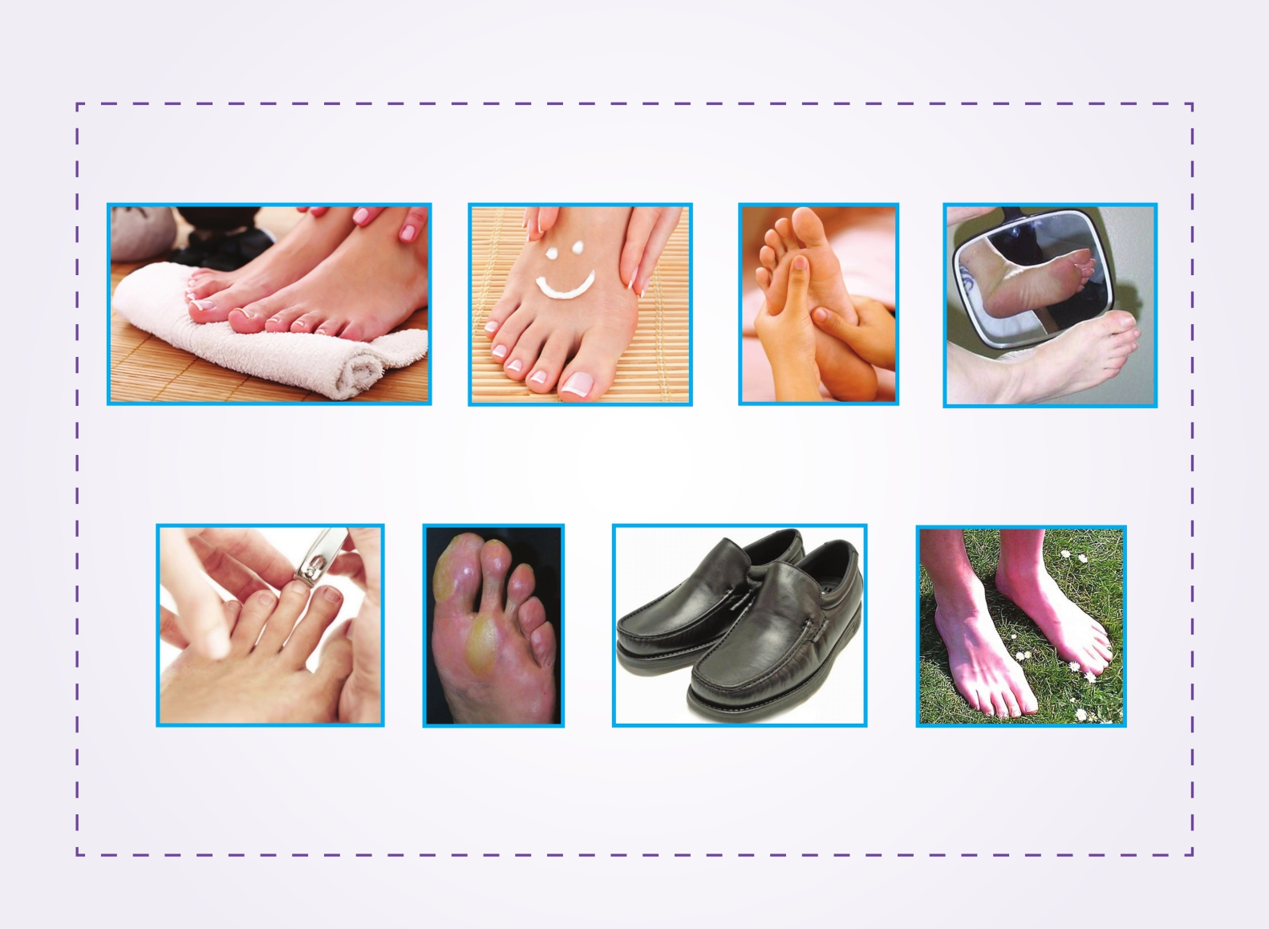
KORUYUCU AYAK BAKIMI
Her gün ılık su ile yıkayıp
kurulayınız
Ayaklarınızı nemli
tutmayı ihmal
etmeyiniz
Ayaklarınızı
her akşam
kontrol ediniz
Ayna ile ayak
tabanınızı kontrol
ediniz
Tırnaklarınızı düz
kesiniz
Su
kabarcıklarını
patlatmayınız
Rahat ayakkabı ve
pamuklu çoraplar giyiniz
Çıplak ayakla
dolaşmayınız

